Slide 1
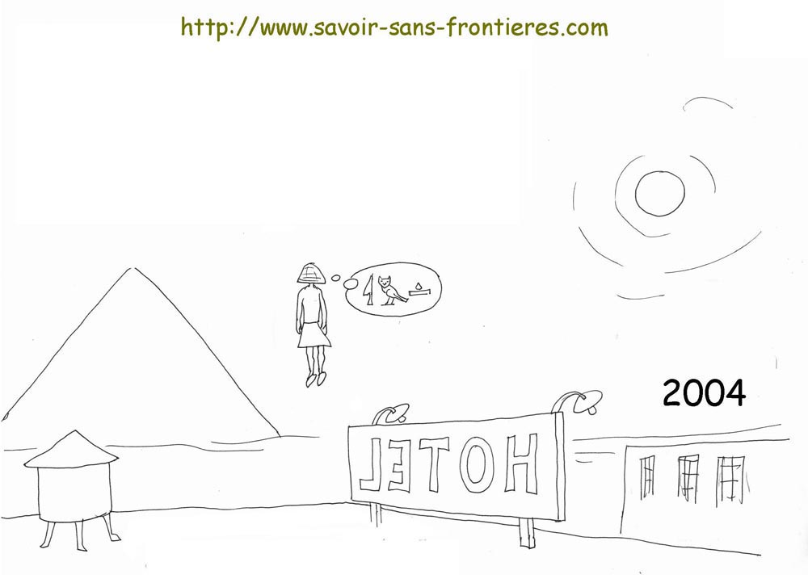
PYRAMIDS / THE SECRET OF iMOTHEP
Jean Pierre Petit
पिरामिड्स / इमोथेप का रहस्य
जीन-पियरे पेटिट
हिंदी : अरविन्द गुप्ता

Slide 2
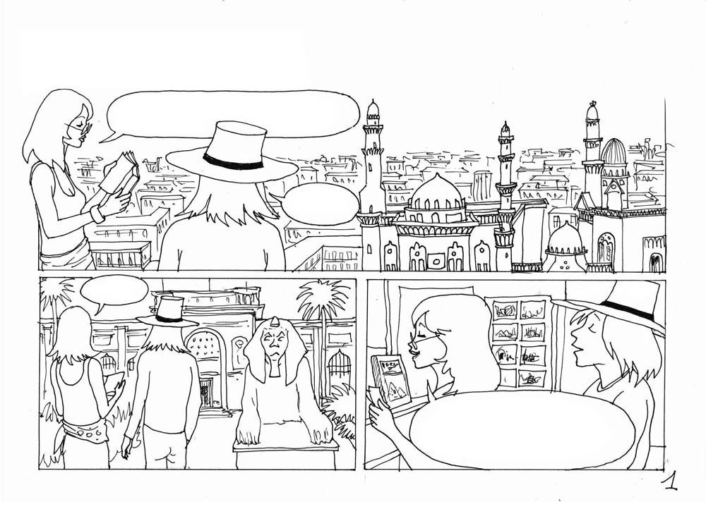
काहिरा
चलो, प्राचीन कलाकृतियों की म्यूजियम में चलें.
ठीक है.
वहाँ.
वहां.
फिरौन (Pharaoh) रामसेस द्वितीय के बारे में एक मज़ेदार कहानी है.

Slide 3
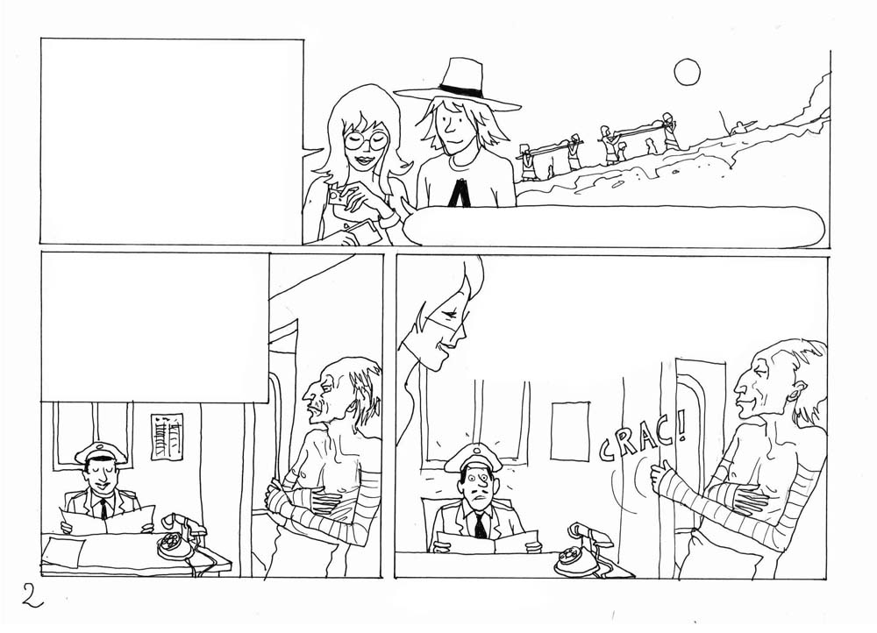
राजा की घाटी में स्थित फिरौन की कब्रों को जल्द ही उजाड़कर लूट लिया गया. जिन पुजारियों की निगरानी में कब्रें थीं, उन्होंने एक रात सभी मम्मियों (मृत लाशों) को निकाला और फिर वे उन्हें राजा की घाटी के पास वाली एक गुफा में ले गए.
पर इससे रामसेस द्वितीय की लाश (ममी) बच गई.
पर्यटकों को आकर्षित करने के लिए संग्रहालय के प्रवेश द्वार पर ही रामसेस द्वितीय की लाश (ममी) प्रदर्शित की गई. रिवाज के अनुसार, रामसेस ने अपनी दोनों भुजाएँ छाती पर रखी थीं.
एक दिन, रामसेस द्वितीय ने एक भयावह आवाज़ के साथ अपने बाएं हाथ को 10-सेमी दूर हटाया. उससे गार्ड भयभीत होकर भाग गया और फिर संग्रहालय में कभी वापस नहीं लौटा. उसे म्यूजियम भुतही लगी!

Slide 4
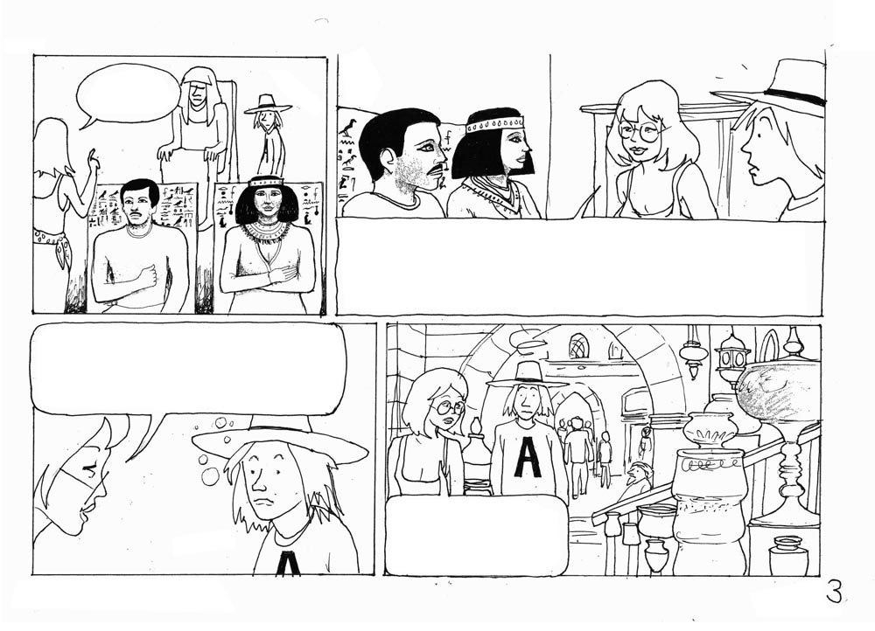
अनसेल्मे, यहाँ आओ.
.
यहाँ रहोटेप में, चेओप्स के सौतेले भाई और उनकी पत्नी नेफ्रेट की, 4500 साल पुरानी मूर्तियाँ थीं, जिनमें कांच की चपटी आँखें लगीं थीं, इसलिए वो देखने में बिल्कुल सजीव लगती थीं. 1871 में, जब मजदूरों ने मेकडोम के नेक्रोपोलिस में उन मूर्तियों को खोजा, तो वे एकदम चकित रह गए. उन्हें लगा कि जैसे कब्र में जीवित लोग हों.
क्या मूंछों के साथ किसी राजकुमार की मूर्ति एक आश्चर्य की बात नहीं है? वो देखने में पेरिस में रहने वाला नवयुवक लगता था जिसे शायद पुराने मिस्र के साम्राज्य में ले जाया गया था.
क्या बात है अनसेल्मे? जब से हम मिस्र आए हैं, तुम्हारी हालत बहुत अच्छी नहीं लग रही है.

Slide 5
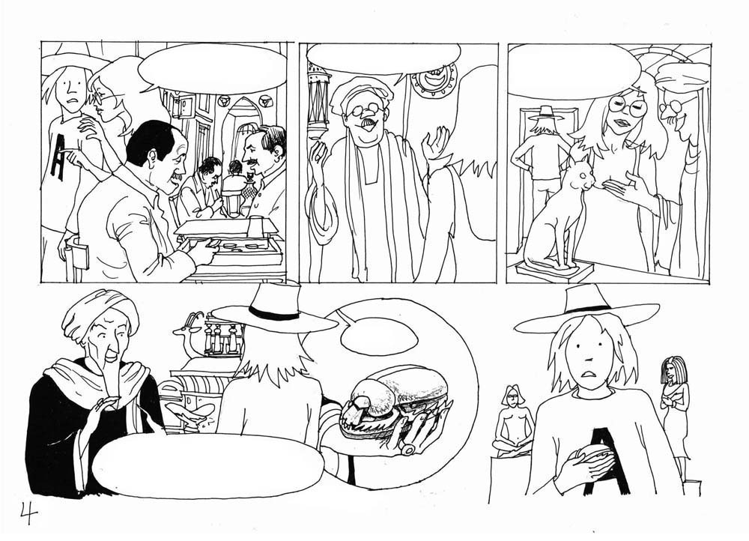
मैं यहाँ का लोकल बाज़ार देखना चाहती हूँ.
आओ, मेरे पास सब कुछ है!
देखो, मेरे पास शानदार बास्तेत की मूर्तियां हैं.
यहाँ!
हे प्रभु, अच्छा तो आप यहाँ पर हैं! मैं आपको वो चीज़ वापस दूंगा जो आपके पूर्वजों की थी.

Slide 6
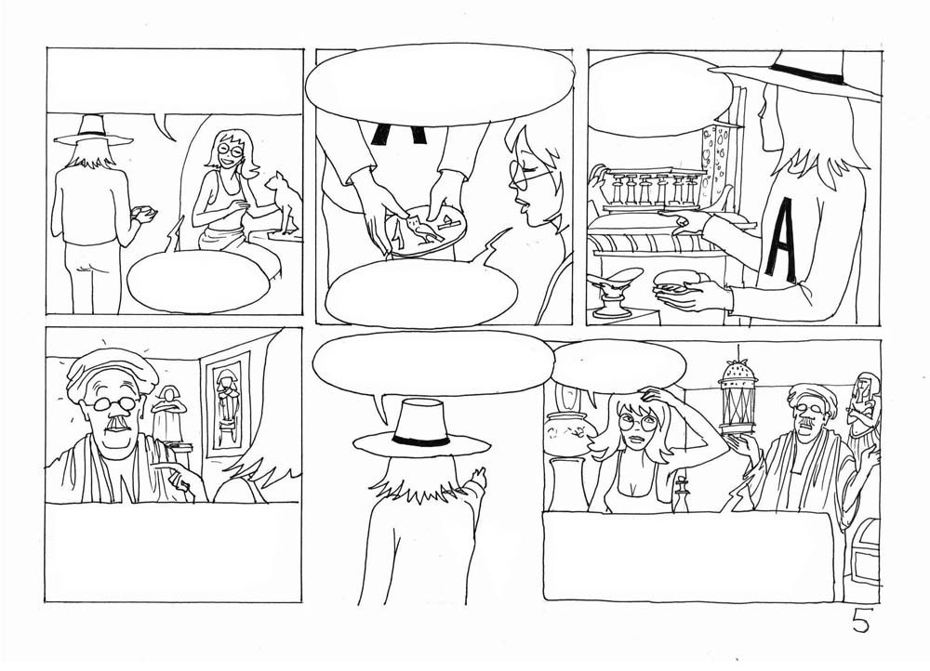
अनसेल्मे, बास्तेत की इस मूर्ती के बारे में तुम्हारी क्या राय है?
वहाँ पर जो आदमी था, उसने मुझे वो मूर्ति दी थी.
वो कोई सेल्समैन
होगा ...
क्या तुम्हें कोई मूर्ति मिली?
वो एक गुबरैला (बीटल) है. लेकिन वो आदमी?
शायद वो पीछे वाले कमरे में हो.
वहां कोई नहीं है!
मेरे यहाँ कोई भी सेल्समैन नहीं है. मैं अपने स्टोर में अकेले ही काम करता हूं.
वहां कोई भी नहीं है, और पीछे वाले कमरे में से बाहर निकलने का कोई रास्ता भी नहीं है.

Slide 7
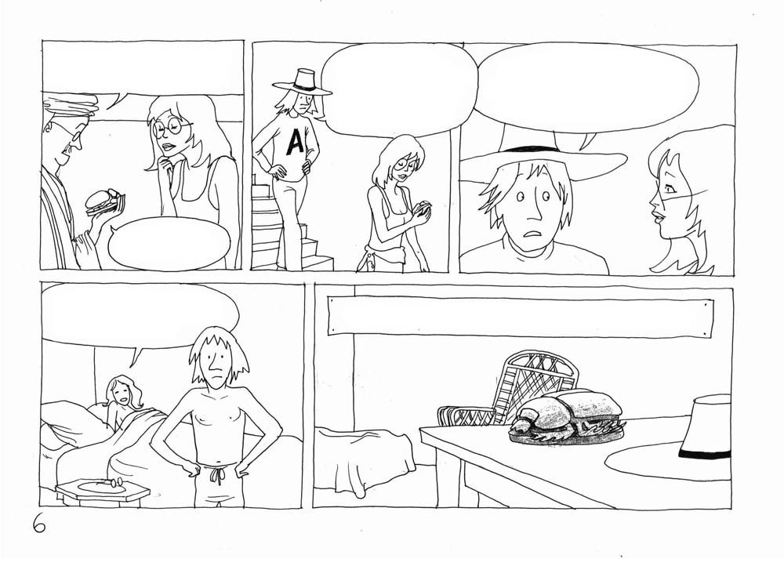
यह गुबरैला मेरी
दुकान का नहीं है,
मुझे एक लंबी दाढ़ी वाला आदमी मिला और उसने मुझे यह गुबरैला दिया.
वो आदमी दीवार को तोड़कर तो बाहर जा नहीं सकता है!
पर वो वाकई एक सुंदर नमूना है.
अनसेल्मे, चलो अब आकर सो जाओ. पहले ही काफी देर हो चुकी है.
इस तरह होटल के कमरे में कई घंटे बीते…….

Slide 8
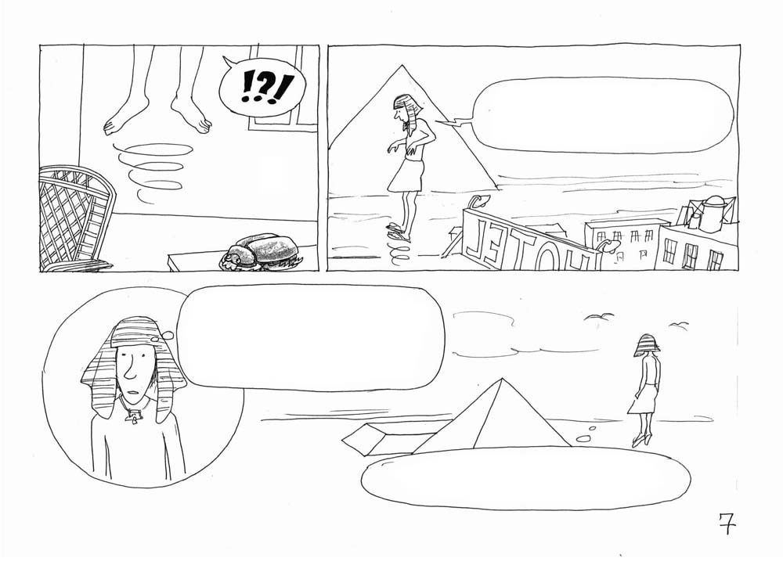
वो सपना पूरी तरह से पागलपन वाला था! मुझे लगा कि जैसे मैं होटल की छत तोड़कर ऊपर उठ रहा हूं.
और अब मैं गिज़ा के पठार के ऊपर उड़ रहा था, जहाँ खुफू की पिरामिड अभी भी अपने चूने-पत्थर के कवच में बरकरार थी और चांदनी में दमक रही थी.
खफरे की पिरामिड अभी भी अधूरी थी. और मेनकौरा की पिरामिड गायब थी.

Slide 9
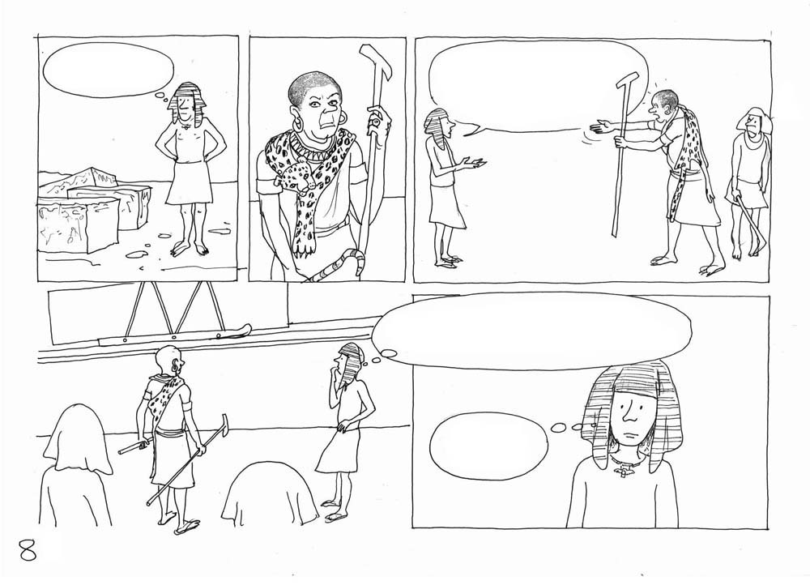
वहाँ कौन चिल्ला रहा है?
इस तरह से चिल्लाना ज़रूरी नहीं है. आप जो कुछ भी कह रहे हों उसका एक भी शब्द मुझे समझ में नहीं आया है.
यह कितने पागलपन की बात है कि हम सपनों को इतना विस्तृत और यथार्थवादी बनने देते हैं.
ये सभी विवरण…

Slide 10
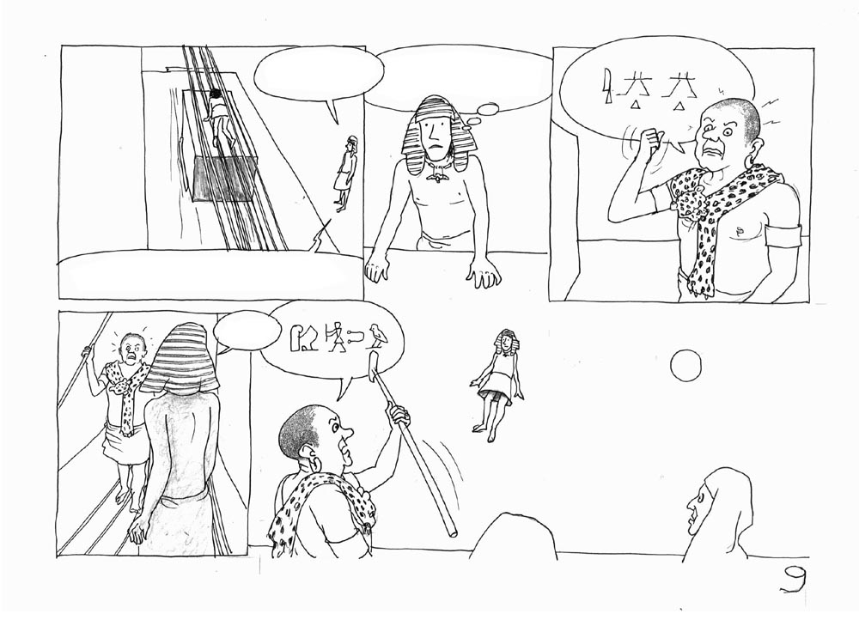
वो बच्चा पत्थर पर क्या कर रहा है?
चाहें वो एक सपना ही हो, पर मैं उसे पूरी तरह से समझूंगा!
मैं उसे ज़रा करीब से जाकर देखूँगा.
वाह!

Slide 11
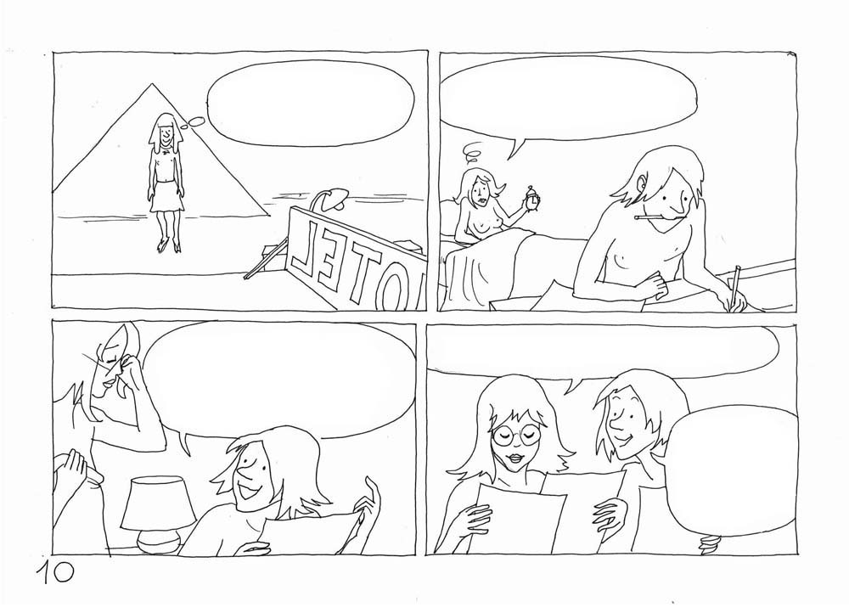
वो कितना असाधारण सपना था! मैं उसके नोट्स ज़रूर लिखूंगा.
अनसेल्मे, तुम क्या कर रहे हो? अभी सुबह के तीन बजे हैं!
मैंने देखा कि महान पिरामिड के निर्माण के लिए लोग बहुत बड़े-बड़े पत्थर के ब्लॉक्स को कैसे ढोते थे.
वो वाकई में एक बहुत ही दिलचस्प सपना था!
मैंने पूरी रात सपने में दिखे विवरण को लिखने में बिताई.

Slide 12
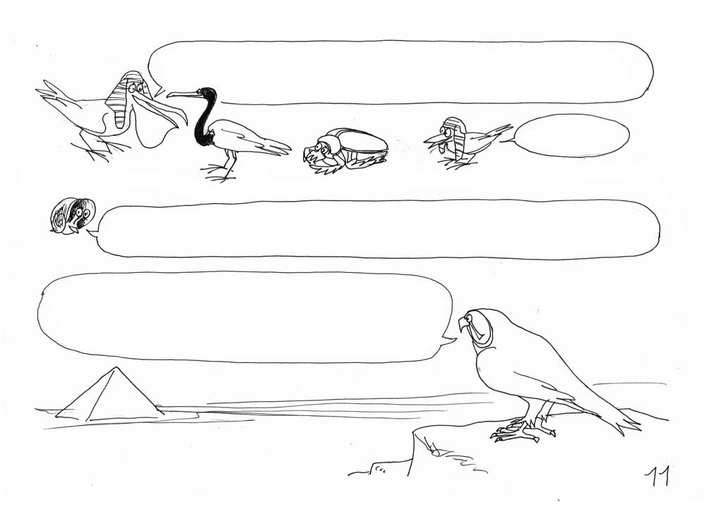
अनसेल्मे लैनटूरलु ने अपने सपने में उस मशीन को देखा जिसका उपयोग प्राचीन मिस्र के लोग बड़े पत्थर के ब्लॉक्स उठाने के लिए करते थे. फिर उसने एक नया और अजीबोगरीब साहसिक अभियान शुरू किया.
बेहद दिलचस्प!
इस मशीन का वर्णन करने से पहले, हम प्राचीन मिस्र में कुछ लोकप्रिय वास्तु सिद्धांतों पर चर्चा करेंगे.
मिस्र के पूर्व साम्राज्य (2700-220 ईसा पूर्व) में लोहा नहीं था. देश में तांबा था. वो कुछ टिन और कांस्य का आयात करते थे. तांबा, आर्सेनिक से समृद्ध होने के कारण काफी कठोर होता था और उससे बने औज़ार चूना-पत्थर काटने में सक्षम होते थे.

Slide 13
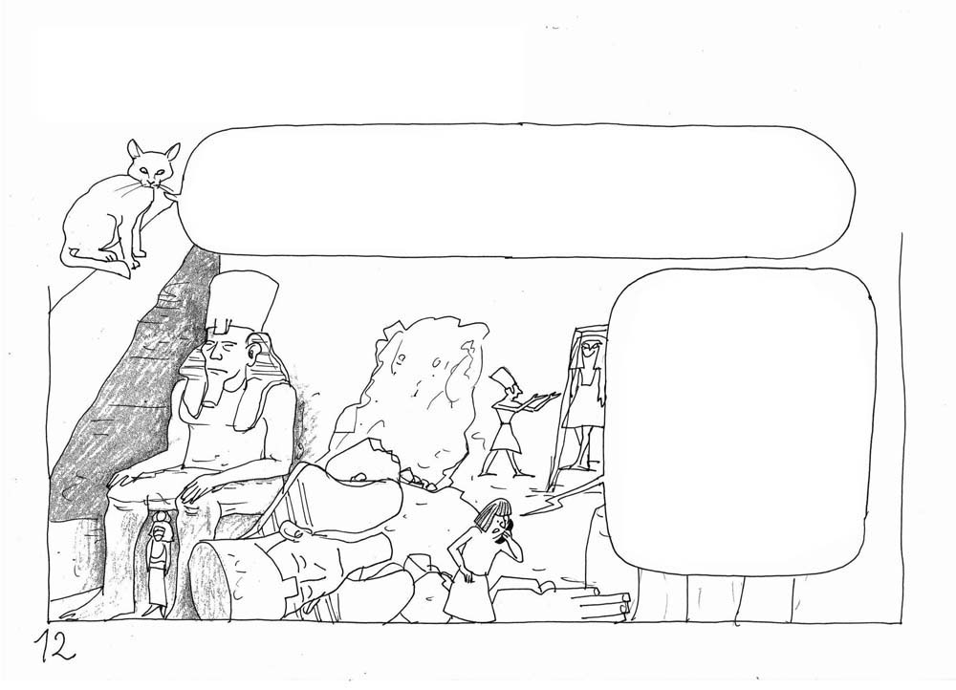
भूकंप
बहुत कम मिस्र-विज्ञानी ही इस बात से अवगत हैं कि प्राचीन मिस्र के तीव्र "भूकंप" ही वहां की वास्तुकला की प्रमुख विशेषताओं को समझने की कुंजी हैं. हम यह न भूलें कि रामसेस द्वितीय द्वारा निर्मित, अबू-सिंबल का मंदिर, जो बालुई पत्थर के एक पहाड़ को तराश कर बनाया गया था, 1245 ईसा पूर्व में, भूकंप से तबाह हो गया था.
नमस्कार, रामसेस. मैं जो कह रहा था अब उस पर लौटता हूं. किसी पहाड़ को तराशकर मूर्ति बनाना कोई अच्छा समाधान नहीं है. भूकंप बिना बताए बस अचानक आ जाते हैं. मुझे आपको यह बताते हुए अफसोस हो रहा है कि कोलॉसी की एक मूर्ति भी पूरी तरह से नष्ट हो चुकी है.

Slide 14
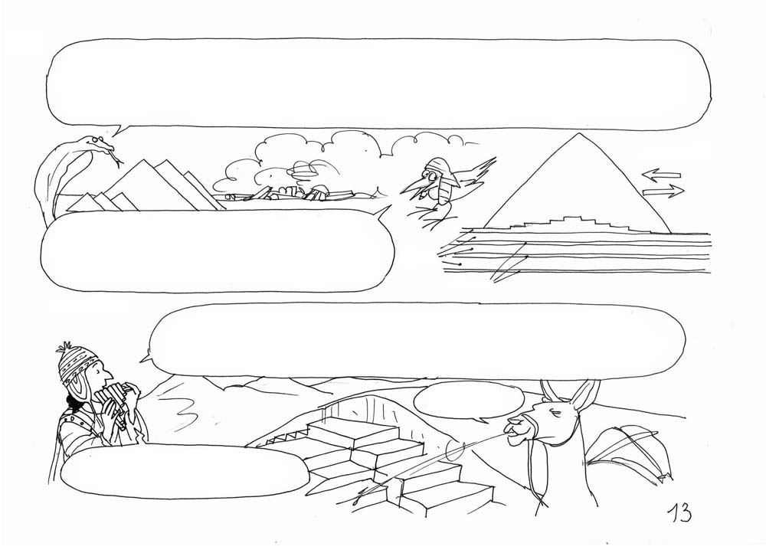
गीज़ा की ज़मीन के नीचे तहखाने की मिट्टी, विभिन्न परतों की बनी है, और वो भूकंप की मार को कम करने के लिए सबसे श्रेष्ठ है. इस गुणधर्म ने, उस साइट के चयन में प्रमुख भूमिका निभाई. जब… ई.पू. काहिरा में भूकंप आया, तो भी पिरामिड एकदम बरकरार रहीं.
भूकंप
वे एक गढ़े हुए टीले पर बनी है, जिसमें सीढ़ियाँ सेंटरिंग-पिंस का काम करती हैं, और भूकंप के दौरान पूरे ढाँचे को बरकरार रखती हैं.
चूना
पत्थर
चिकनी मिट्टी
दुनिया के विभिन्न हिस्सों में "सीढ़ियों" को लोगों के बैठने की सीटों के रूप में माना जाता है, जबकि उनकी भूमिका मूलतः ढांचे को बरकरार रखने के लिए होती है.
"इंका का सिंहासन"
कुछ पत्थर गायब हो गए थे, लेकिन बाद में उन्हें खोज निकाला गया.

Slide 15
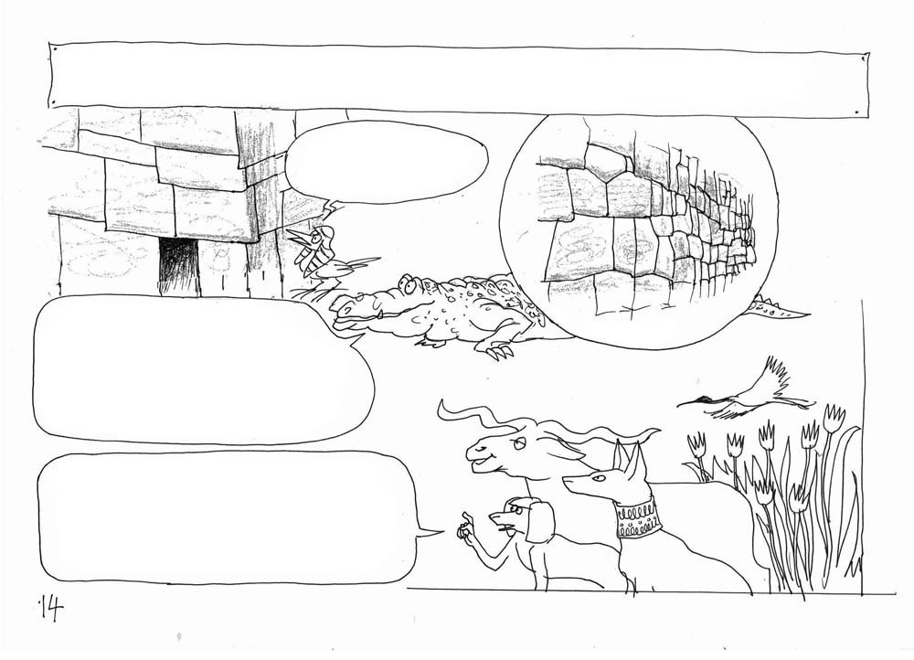
भूकंप प्रतिरोध के लिए ज़रूरी है कि किसी भी नियमितता से बचा जाए. उदाहरण : स्फिंक्स के पैर पर स्थित मंदिर, या कुज़्को की प्रसिद्ध इंका दीवार.
शायद यही कारण है कि पिरामिड आज भी खड़ी हैं?
उसका कारण? जब काहिरा के लोगों ने तुरा में चूना-पत्थर के आवरण को हटाया, तब उन्होंने नीचे की परतों को छोड़ दिया, जो बहुत कम गुणवत्ता वाली थीं.
कुज़्को
उसके पीछे का सोच कुछ इस प्रकार था - कि जो पहले से ही विभाजित है वो अब और अधिक विभाजित नहीं होगा. "मल्टी-क्रैकड" पिरामिड संरचना सर्वोत्तम थी क्योंकि वो सबसे शक्तिशाली भूकंपों की ऊर्जा को भी सोख सकती थी.

Slide 16
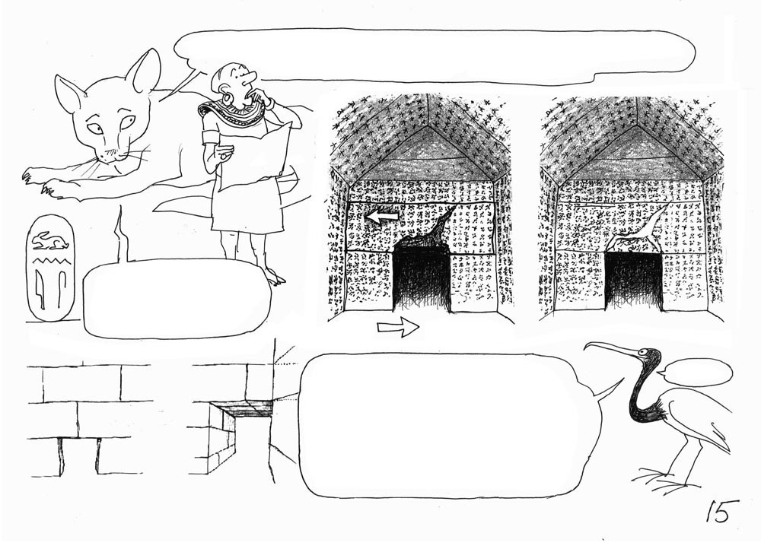
साथ में आर्किटेक्ट-पुजारियों को ब्लॉक्स को व्यवस्थित तरीके से सजाकर अपना काम एकदम सटीक तरीके से करना था.
उन्होंने "स्प्लिट-लिंटेल" तकनीक लागू नहीं की.
मरम्मत से पहले
फिरौन उनस (2350 ईसा पूर्व) के आर्किटेक्ट को उसका हल बहुत विशाल ब्लॉक्स में नज़र आया. लेकिन भारी लिंटेल, शियर-स्ट्रेस के तनाव के कारण फट जाते थे. मरम्मत के बाद (दाईं ओर), वो अगले भूकंप में ज़रूर टूटेंगे.
अरे!

Slide 17
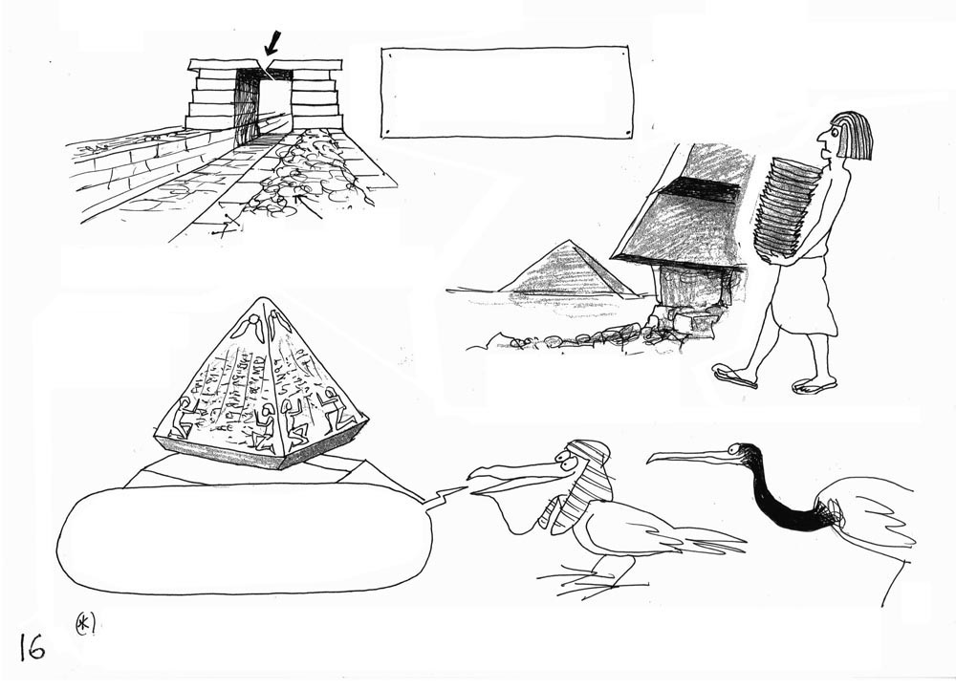
रोशनी के लिए पत्थर ढाल पर काटा.
समझदार लोगों को यह जानना ज़रूरी है मिस्र की पूरी वास्तुकला, भूकंपीय गतिविधि को रोकने पर आधारित थी.
लेकिन बाद में, उनके सहयोगियों ने वही गलती दुबारा नहीं की.
ब्लॉक्स
तराशने का मलबा
ऊना (सक्कारा) के पिरामिड से ढंके फर्श का बाकी हिस्सा.
पिरॅमिडीओन, सक्कारा,
1230 ई.पू.
यहां तक कि पिरॅमिडीओन यानि पिरामिड का सबसे ऊपरी टुकड़ा भी, मजबूत भूकंप को सहने के लिए डिज़ाइन किया गया था.
बेंट पिरामिड की अग्रभूमि में ब्लॉक्स, पत्थर के झुकाव को दिखाते हैं, और पृष्ठभूमि में दहशूर की लाल पिरामिड को.

Slide 18
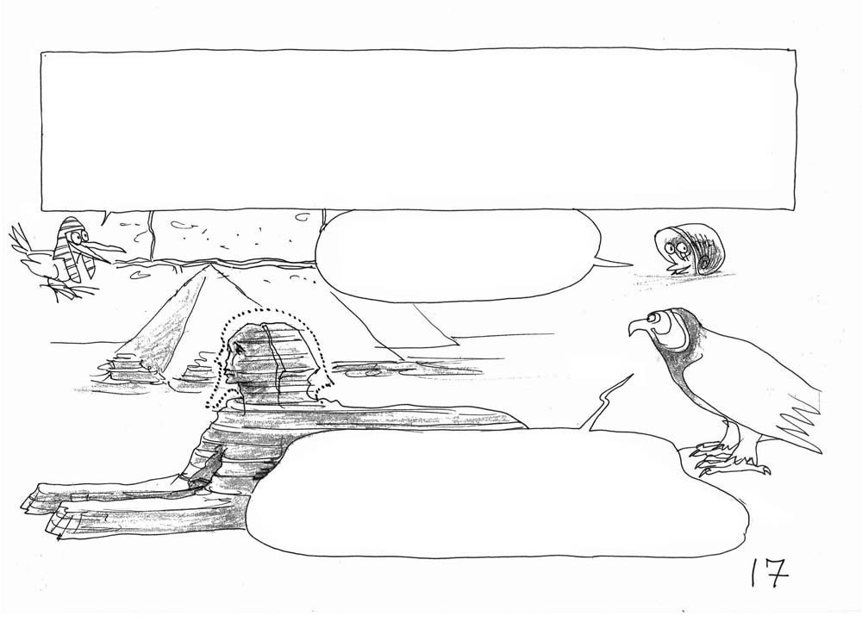
लेकिन एक बात मिस्र के वैज्ञानिकों ने नहीं समझी: वो था ब्लॉक्स के बीच की संपर्क सतहें, सपाट नहीं, लेकिन कुछ विकृत, से काफी नुक्सान हुआ. लेकिन वो इमारतों की स्थिरता को भूकंप में सुनिश्चित करने का, शास्त्रीय वास्तुकारों का एक पुरातन सूत्र था. भूकंप में सीमेंट के जोड़ टूट जाते होंगे और सीधे बंध फिसल जाते होंगे. केवल घुमावदार सतहों वाले जंक्शन ही सूक्ष्म-भूकंपों में, एक स्वचालित समायोजन (एडजस्टमेंट) की अनुमति देते होंगे.
हम बाद में देखेंगे कि सबसे मज़बूत जोड़ कैसे बनाए जा सकते हैं.
बड़े ब्लॉक्स वाली मूर्तियों के उपयोग के लिए यह एक असंभव तकनीक थी. भूकंप के झटकों ने उनके आधार के कई संवेदनशील बिंदुओं को सैकड़ों-हज़ारों सालों में पुनर्गठित किया होगा.

Slide 19
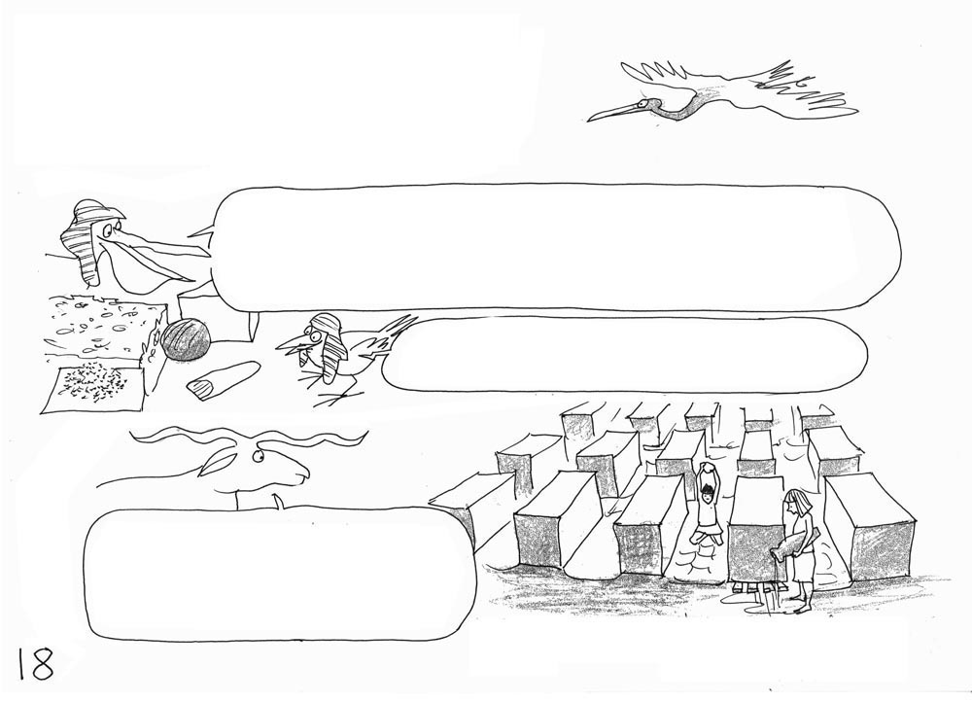
उपलब्ध सामग्री
मिस्र के लोग सभी प्रकार के पत्थरों और चट्टानों के उपयोग में दक्ष थे. उसमें तलछटी चट्टानों जैसे चूना-पत्थर, "डिट्रिटस" चट्टानों जैसे बलुआ पत्थर, ग्रेनाइट, बेसाल्ट जैसी आदिम चट्टानें शामिल थीं. वो उन्हें तराशने के लिए कठोर क्वार्ट्ज, या डोलराइट से रगड़ते थे.
चूना-पत्थर जैसे "सॉफ्ट-स्टोन" को दूसरे अत्यंत कठोर पत्थरों से आसानी से तराशा जा सकता था : कठोर डोलराइट के औज़ार बनाए जाते थे.
गीज़ा का पठार खुद अपने आप में चूना-पत्थर एक विशाल भंडार था, जिसमें चूना-पत्थर की मोटी-मोटी परतें, मिट्टी की परतों द्वारा अलग-अलग होती थीं.
ब्लॉक्स को लकड़ी की पच्चर द्वारा हटाया जाता था.
(जॉर्ज गोयोन)

Slide 20
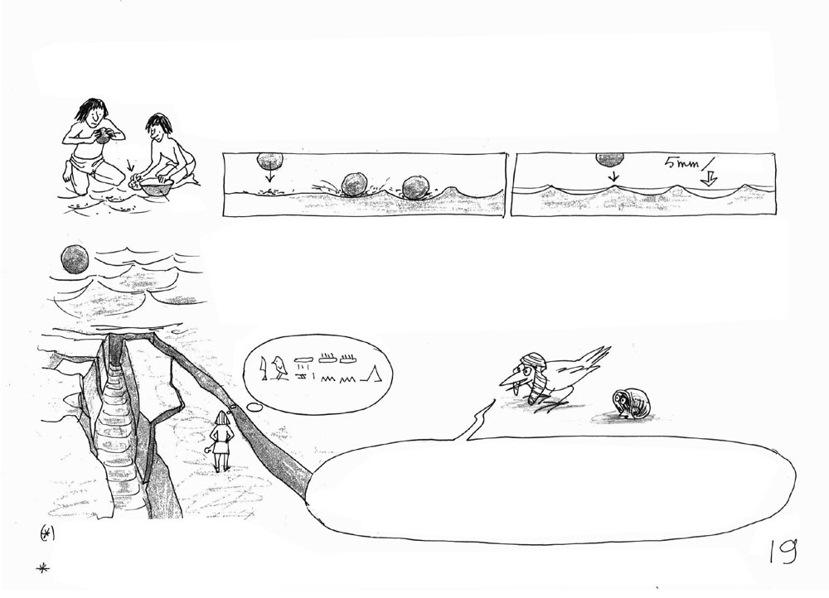
स्टील, लोहे की कमी और कांस्य आयात में परेशानी के कारण, प्राचीन मिस्र के साम्राज्य (*) में लोगों ने कुशलतापूर्वक एक व्यवहारिक तकनीक अपनाई (**) थी. ग्रेनाइट में डोलेराईट खनिज के गोले धंसे होते थे, जिनमें से कुछ का आकार किसी आदमी के सिर जितना बड़ा हो सकता था.
स्पंज
5-मिमी / घंटा
पानी
हमें आस्वान बाँध के पास ओबिलिस्क की मूर्तियों में इस तकनीक के निशान मिले, जो बड़े अंडों की तरह दिखते थे. हमने मारक बिंदुओं को बदला और उससे जो खोल की वक्रता बनी उसने मारक की प्रभावशीलता को कम किया.
41-मीटर लंबे, 4-मीटर चौड़े आधार वाले 1200-टन वजन के इस ओबिलिस्क (पत्थर-स्मारक) के भूकंप में टूटने से, काम बाधित हुआ. हम बाद में देखेंगे कि इस तरह के विशाल राक्षसों को कैसे ढोया जाता था.
(*) 2700 से 2200 ई.पू.
(**) कांस्य के औज़ार चूना-पत्थर के लिए बढ़िया हैं, पर ग्रेनाइट जैसे "कठोर पत्थर" के लिए वे बेकार होते हैं.

Slide 21
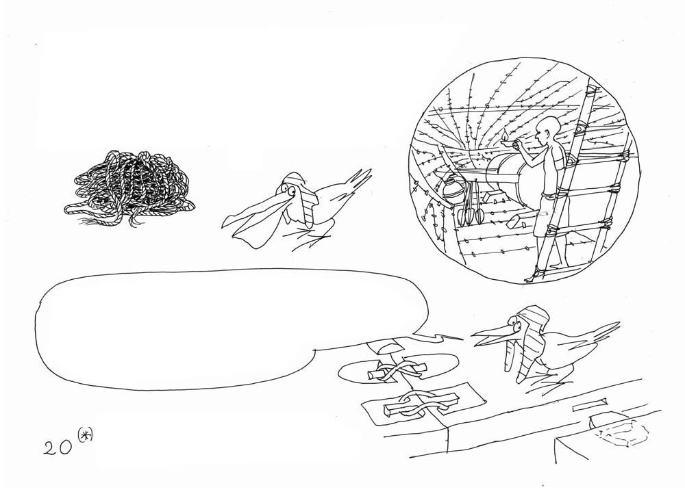
बबूल की लकड़ी एकदम स्थानीय थी. लेबनान से आयात किए देवदार के पेड़ों के लट्ठों से बड़े हिस्से काटे जाते थे. रेजिन ने ग्लू और वार्निश का काम किया. प्राचीन मिस्रवासियों को रस्सी में गांठ लगाना अच्छी तरह से आता था. उनकी रस्सियां आधुनिक डोरियों की तरह ही मजबूत (*) होती थीं.
बबूल की लकड़ी एकदम स्थानीय थी. लेबनान से आयात किए देवदार के पेड़ों के लट्ठों से बड़े हिस्से काटे जाते थे. रेजिन ने गोंद और वार्निश का काम किया. प्राचीन मिस्रवासियों को रस्सी में गांठ लगाना अच्छी तरह से आता था. उनकी रस्सियां आधुनिक डोरियों की तरह ही मजबूत (*) होती थीं.
क्योंकि लकड़ी दुर्लभ और कीमती थी, इसलिए मिस्रवासी उसका जटिल व्यवस्थाओं में "सीम" के साथ ही इस्तेमाल करते थे. वो रस्सी का उपयोग करके छोटी चीज़ें उठाते थे.
50-मिमी व्यास की रस्सी, 4-टन खींच सकती है.

Slide 22
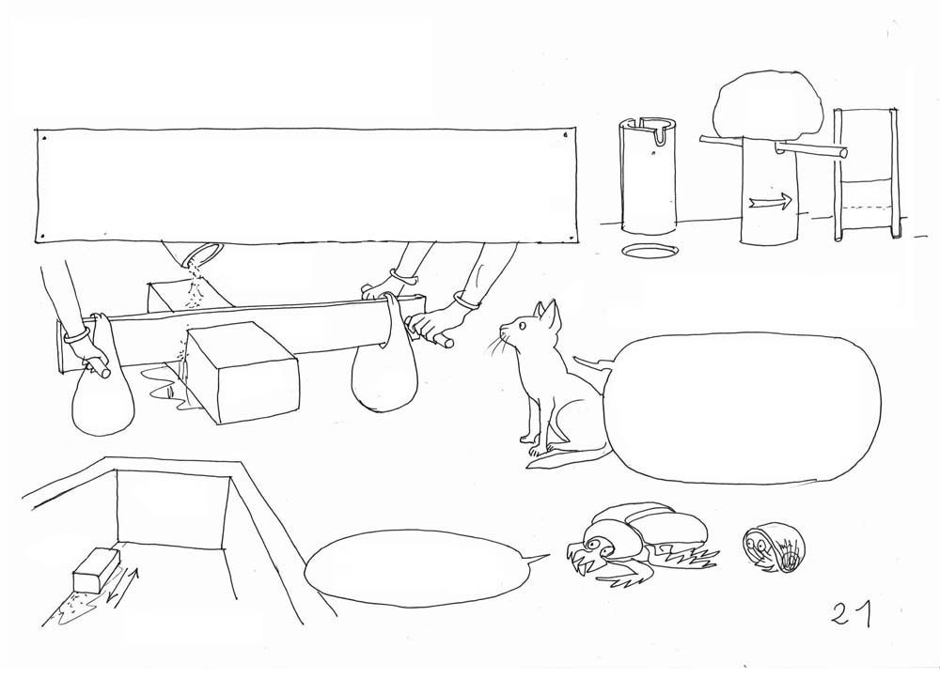
औज़ार
गिट्टी
प्राचीन मिस्र साम्राज्य में, क्योंकि एकमात्र उपलब्ध धातु तांबा था, इसलिए जब किसी वस्तु पर सीधे प्रहार नहीं किया जाता था तो फिर घिसने वाले औज़ारों - जैसे दांतों वाली आरी का, अब्रेसिव के साथ उपयोग किया जाता था.
तांबे
का
पाइप
पानी
अब्रेसिव
कब्ज़े के लिए ड्रिलिंग.
तांबा
कठोर
पत्थर
गिट्टी
उसके बाद काटने, ड्रिलिंग, खुदाई सभी कार्यों के लिए क्वार्ट्ज पाउडर का उपयोग किया जाता था.
गिट्टी
कठोर
पत्थर
पत्थर की तरह,
लकड़ी में भी.
सैंडस्टोन
पॉलिशर्स
बलुआ पत्थर और समग्र चट्टान में स्वयं के घिसने वाले तत्व होते हैं. तब सैंडस्टोन पॉलिशर्स का उपयोग होता था.
.

Slide 23
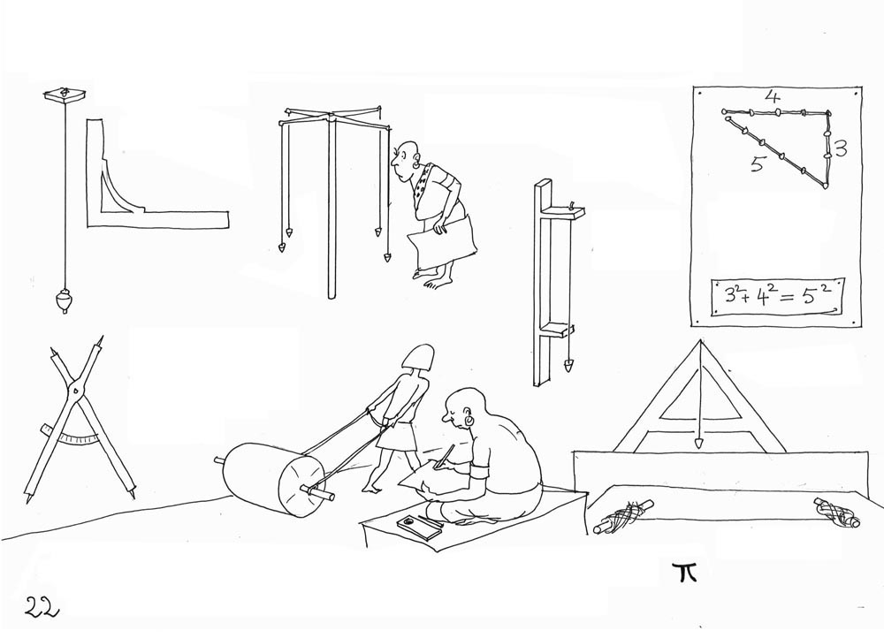
माप के उपकरण
साहुल
लक्ष्य के लिए ग्रोमा
चौरस
ऊर्ध्वाधरता की जांच के लिए
कोणों के लिए अंकगणित की रस्सी
अनुपात और कोण के मूल्यांकन के लिए कम्पास
क्षितिजीयता
समतलता
जहाँ कहीं भी लंबाई मापने की ज़रुरत पड़े वहां दूरी मापने के लिए रोलर का उपयोग किया जाता था,
जो कुल "पाई" की संख्या बताता था.

Slide 24
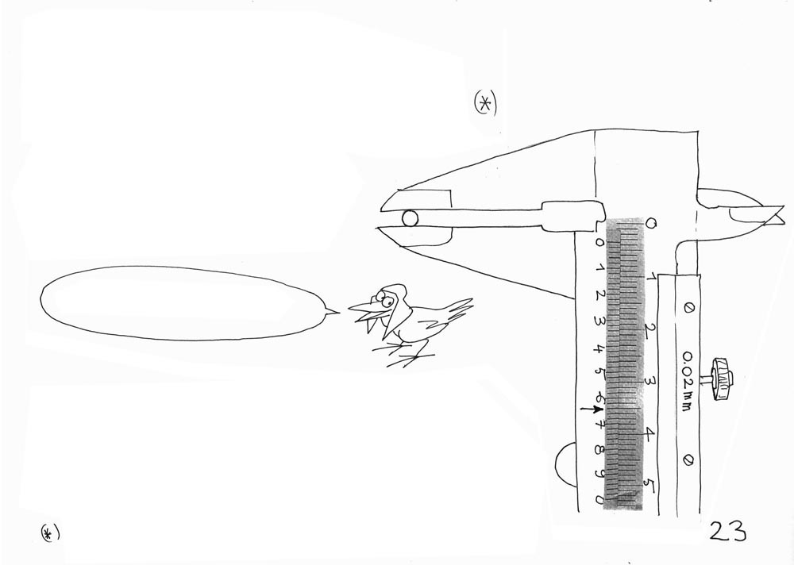
वर्नियर (*) से 3000 साल पहले
यह बारीकी से लम्बाई मापने का एक उपकरण है, जिसे मिस्र-विशेषज्ञ नहीं, लेकिन इंजीनियरिंग से जुड़े लोग उपयोग करते हैं.
यानि इंजीनियर लोग!
इस उपकरण में, आमने-सामने दो पट्टियां होती हैं. एक पट्टी पर मिलीमीटर के निशान होते हैं, दूसरी पर 0.9-मिमी के निशान. नीचे, एक स्केल लगभग 3.6-मिमी का माप दिखाता है. लेकिन, दो जुड़े हुए निशानों से हम माप को अधिक बारीकी से यानि 3.64-मिमी पढ़ सकते हैं. वर्नियर कैलिपर्स की शुद्धता 2/100° मिलीमीटर तक सटीक होती है.
631 में, फ्रांसीसी गणितज्ञ पियरे वर्नियर ने, इस उपकरण का आविष्कार किया था.

Slide 25
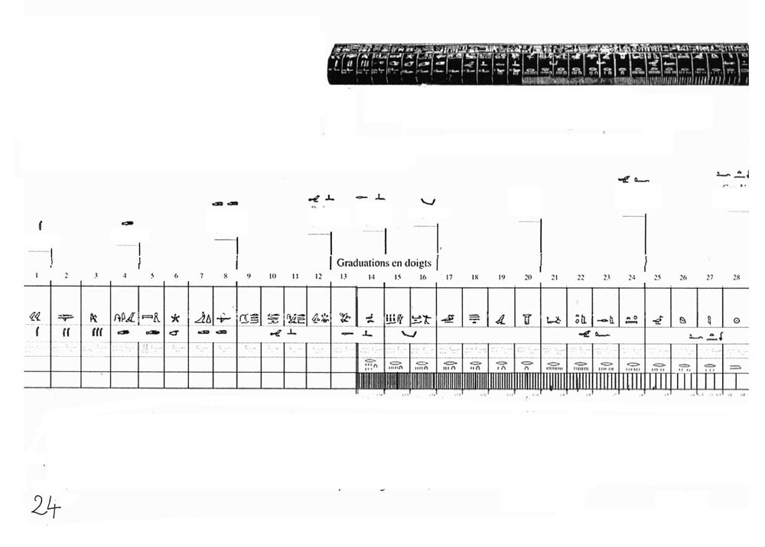
मिस्र का क्यूबिट
मिस्र में क्यूबिट के उपखंड तेजी से शुद्ध होते जाते हैं.
क्यूबिट अमेनोथेप II, 1559-1539 (लूव्र)
क्यूबिट
रीमेन
छोटा
क्यूबिट
शाही
क्यूबिट
छोटा
पंजा
बड़ा
पंजा
डेज़र
डबल हथेली
उंगली
हथेली
दाईं ओर से, उपखंड "उंगली" खुद बारीक उपखंडों में बंटती हैं पहले 2 &&&, फिर 3 &&&, 4 &&&, इत्यादि. प्रतीक (&) "होरस की आँख" के परिणामस्वरूप "विभाजित" होता है. इन उपखंडों की प्रगतिशील प्रकृति, केवल कोहनी के आधे हिस्से पर ही क्यों दिखाई देती थी इसे अभी तक किसी ने नहीं समझाया है.

Slide 26
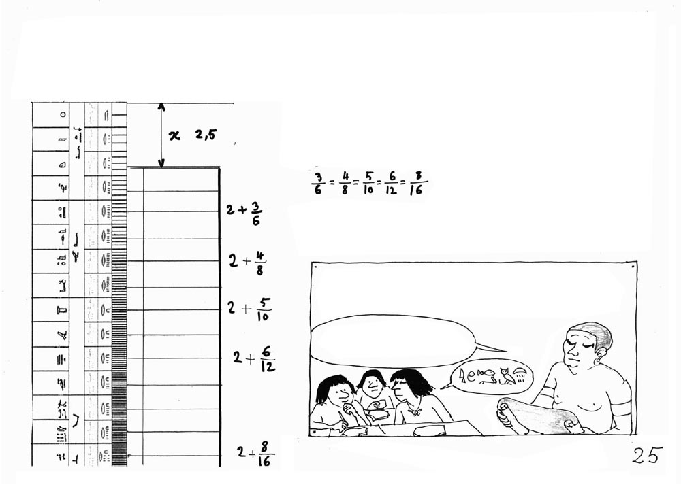
इस मिथक को समझने की कुंजी :
प्राचीन मिस्र में किसी "माप" को किसी एक संख्या और दो संख्याओं के अनुपात के योग रूप में व्यक्त किया जाता था. उसका उपयोग नक्शा पढ़ने के लिए, या फिर डेटा रिकॉर्ड करने के लिए किया जाता था. मिस्रवासी तब एक क्यूबिट नहीं, बल्कि दो का उपयोग करते थे, जिसमें से दूसरा 180° पर मुड़ा होता था.
दूसरे क्यूबिट को खिसकाकर (यहां से 2.5-सेंटीमीटर) शिफ्ट करें, तब दो निशानों के बीच के संयोग मिलेंगे.
इस प्रकार शाही मिस्री क्यूबिट में एक "मल्टी-वर्नियर" सिस्टम था जो एक उंगली के सोलहवें भाग तक, यानि 0.116 अंगुल तक सटीक माप की अनुमति देता था.
हाल ही में हमें ऐसे चार प्राचीन निबंधों के बारे में पता चला हैं जिनका सम्बन्ध मिस्र के गणित से था. असल में वे प्रश्न केवल प्राथमिक क्लास के लिए ही उपयुक्त हैं.
एक ग्रैनरी (अनाज के गोदाम) के आयाम निम्नलिखित हैं.

Slide 27
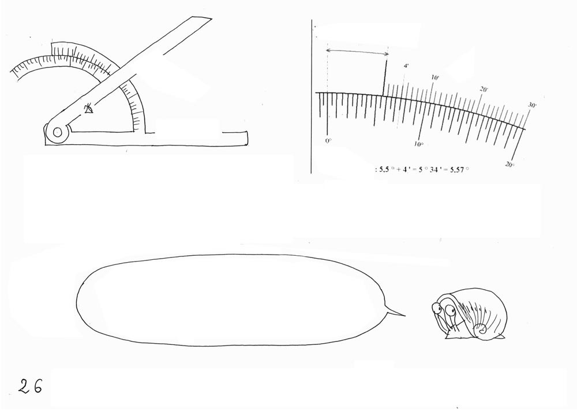
संदर्भ दिशा
लक्षित
भाग
निशाना
वर्नियर
स्थिर हिस्सा
स्थिर हिस्सा
रीडिंग
कोणों को मापने का एक उपकरण गोनियोमीटर (GONIOMETER) है जो असल में एक कोणीय वर्नर कैलिपर है. फिर, हम दो अलग-अलग पट्टियों के निशानों के बीच के संयोग को खोजते हैं. गोनियोमीटर एक डिग्री के कुछ सौवें हिस्से तक माप सकता है.
काफी कोशिश के बाद भी हमें मिस्र में गोनियोमीटर नहीं मिला. पर उसके निर्माण से जुड़ी महान बारीकी को देखते हुए इस बात की अत्यधिक संभावना है कि मिस्त्रवासियों ने ईसा पूर्व 2600 में उसका उपयोग किया हो.
(*) उसके आविष्कार से एक सदी पहले...गणितज्ञ पेड्रो न्यून्स (1502-1568) ने पुर्तगाली नौसेना के लिए वर्नियर-एस्ट्रोलेबस बनाई थी.

Slide 28
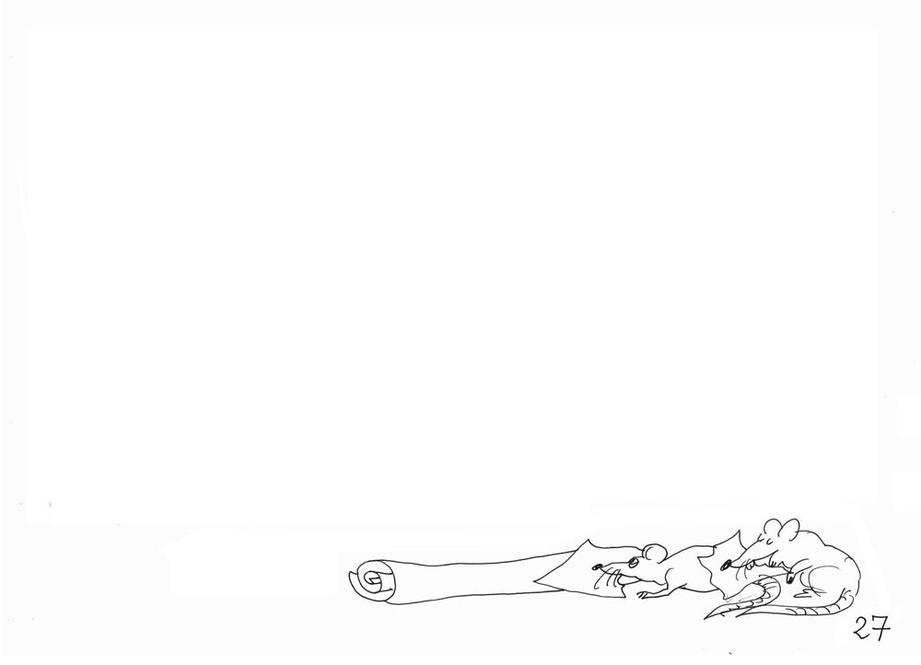
जब वो प्राचीन इतिहास के पुनर्निर्माण में नहीं लगा होता है, तो पुरातत्वशास्त्र अतीत के विज्ञान और प्रौद्योगिकी पर प्रकाश डालता है. फिर वो सभी आकारों और उपयोगी उपकरणों, माप उपकरणों और मशीनों पर अपना ध्यान केंद्रित करता है. वो कभी-कभी आरेखों, आकृतियों या लिखित ग्रंथों के रूप में उन्हें दर्ज़ करता है. लेकिन इनकी खोज अक्सर एक असाधारण घटना होती है. जब प्राचीन लोग लिखित दस्तावेज़ नहीं छोड़ते हैं तो फिर वे अदृश्य ही रहते हैं. तब किसी को भी उनके अनुभवी धातुविदों के फॉर्मूलों का पता नहीं चलेगा जो वाकई में असली केमिस्ट थे. क्योंकि मिस्र की सभ्यता बहुत प्राचीन है और बहुत लम्बा काल बीत चुका है उससे मुश्किल और बढ़ जाती हैं. पिरामिड बिल्डरों के लाखों करोड़ों उपकरण अब कहां हैं? उनके तकनीकी चित्र कहाँ हैं? उनके इंजीनियरों की गणना कहां है?
इन चालीस शताब्दियों के दौरान वो सब कुछ लगभग खो गया जो उन पुराने दिनों में घटा था. प्रमाणों के बिना, हमारे विशेषज्ञ मिस्र के ढांचों की विशालता पर चकित होते हैं, और जो कुछ इतिहास उन्हें दिखाता है, उसके आधार पर वो एक थ्योरी गढ़ते हैं और फिर आम सहमति बनाते हैं. थ्योरी इस बात पर आधारित होती है कि उस काल में लोग क्या जान सके, और वे क्या नहीं जानते थे. यह सब एक विकासवादी योजना पर आधारित होता है जो किसी भी "दुर्घटना" को नज़रअंदाज़ करता है, और सिर्फ प्रगति की बात करता है. तब हमें इस तरह के वाक्य सुनने को मिलते हैं जैसे "प्राचीन मिस्रवासी, रसायन विज्ञान नहीं जानते थे, न ही उन्हें पहिए या चरखी (पुली) के बारे में पता था. उन्होंने समुद्री नैविगेशन (पथ-प्रदर्शन) का ज्ञान भी नहीं था. वे ख़राब गणितज्ञ और ख़राब सर्वेक्षक थे. नहीं तो वे इन सब को बातों को लिखित रूप में ज़रूर छोड़ते.“
बेशक…

Slide 29
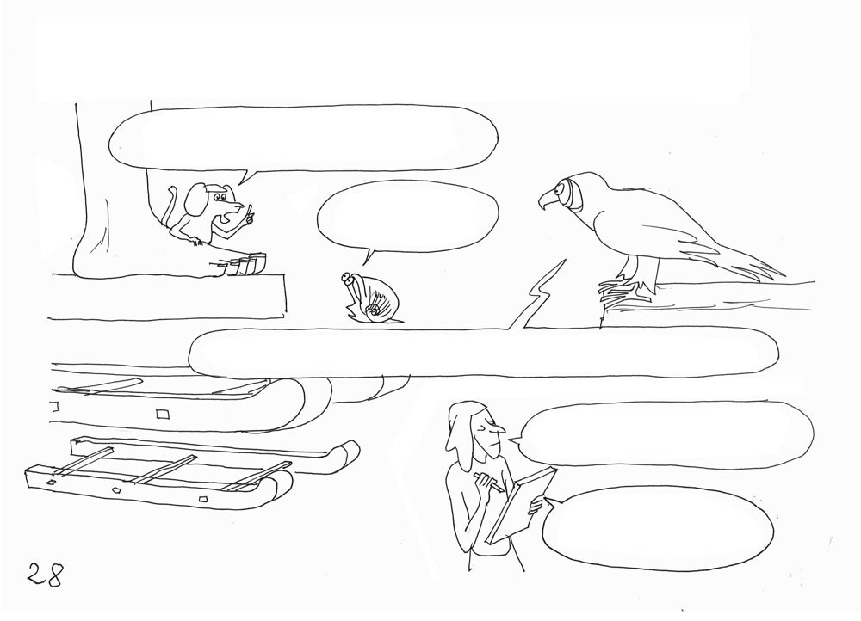
परिवहन के तरीके
पहिया?
लेकिन फर्श पर लगे लोड के बारे में क्या?
यह प्रकाश का विषय नहीं है.
ढांचा, गीली ज़मीन के आधार पर फिसल रहा है.
यहां आपके पास मानक है:
2.5-टन और आठ पुरुष.
पर अगर जरूरत पड़ी तो हमारे पास और बहुत कुछ भी है.

Slide 30
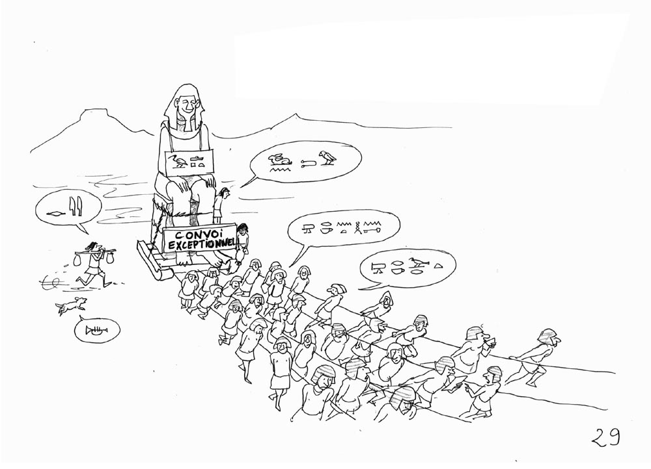
दजेहुदिहोटेप (Djehudihotep) (वो एक साधारण प्रांतीय गवर्नर था और उसका नाम अंकित है) की मूर्ति 60-टन, 7-मीटर ऊंची थी और उसे 172 मज़दूरों ने खींचा था.
जब मेरे पास समय होगा, तो मैं इस पेज की चित्रलिपि में जो कुछ अंकित है उसका सटीक अनुवाद करूंगा. इस पूरे चित्र एल्बम में, इन सभी चित्रलिपि संकेतों के अर्थ हैं.

Slide 31
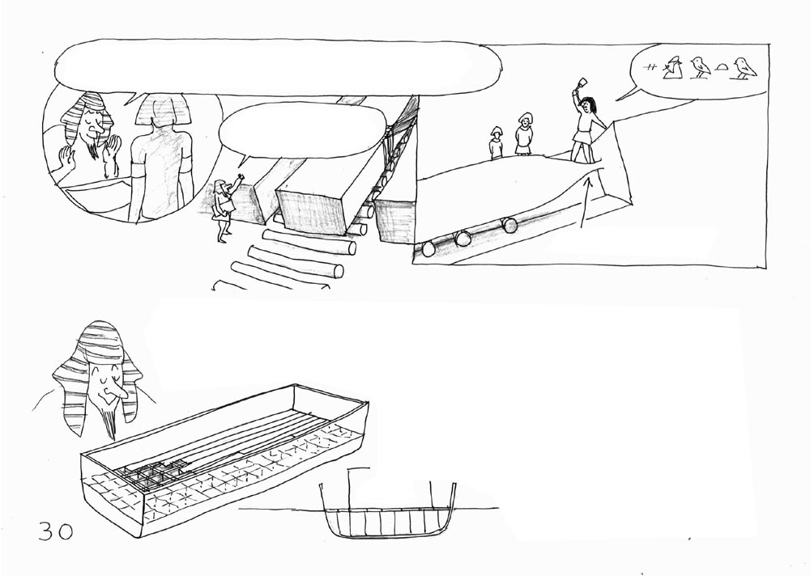
1200-टन, 40-मीटर लम्बी! हमें उस विशाल पत्थर को किसी नदी के मार्ग से ही ट्रांसपोर्ट करना होगा.
क्या आप उस स्मारक-स्तंभ (ओबिलिस्क)
को ढोएंगे.
पत्थर की चूल
इस बेहद भारी स्मारक-स्तंभ को ट्रांसपोर्ट करने के लिए हम विशेष रूप से डिज़ाइन किए गए बजरे (बार्ज) का उपयोग करेंगे. इस प्रकार की सपाट नावें या बजरे लोड को बेहतर तरीके से वितरित करते हैं. उनके बाहरी आकार को हाइड्रो-डायनामिक होना ज़रूरी नहीं है. इस बजरे को नील नदी के एक नाले (चैनल) में तैरा कर ले जाया जाएगा.
भार (लोड)
नोट - थिएरी पियरे को उनकी टिप्पणी के लिए धन्यवाद.

Slide 32
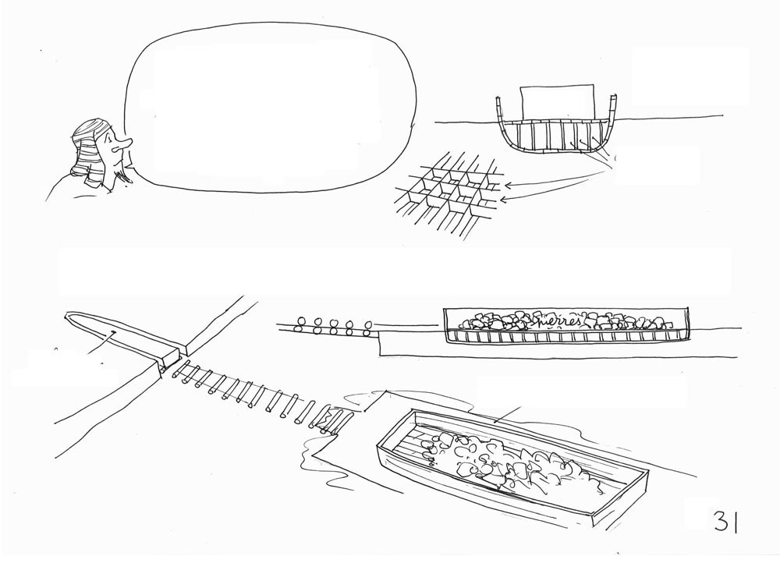
कटान (क्रॉस-सेक्शन)
बजरे को हम एक विशेष आकार देंगे जिससे वो स्मारक-स्तंभ का भार वहन करे और तब रेत के बोरे जलस्तर से मेल खाएं.
चार्ज (लोड)
बक्से
फिर हम बजरे में स्मारक-स्तंभ के भार के बराबर पत्थर भरेंगे और उसे ओवरफ्लो-लॉक के ज़रिए चैनल में लाएंगे.
1,200-टन का
ओबिलिस्क - पत्थर
ओवरफ्लो-लॉक

Slide 33
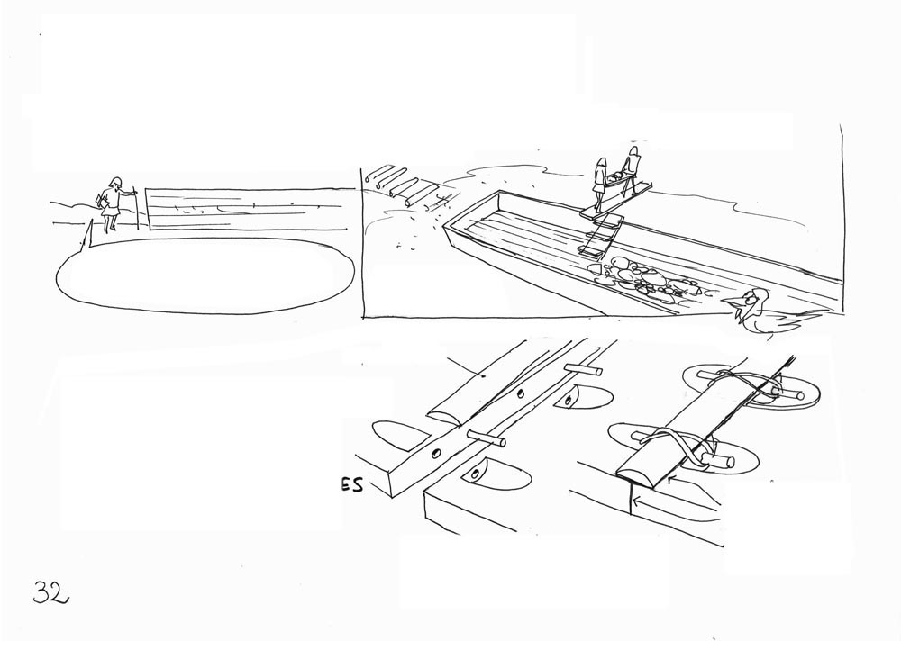
सैंड-लॉक
लॉक का पानी रेत से भरा होता है, और तब पानी अपनी सारी तरलता खो देता है, और "गीली-रेत" एक ठोस जैसा व्यवहार करती है.
अब सब ठीक है. अब रेत सख्त है. अब आप पत्थरों को उतार सकते हैं.
"गीली-रेत"
अर्ध ठोस
क्लिपबोर्ड
मिस्र के सभी जहाजों के हल (पतवार) तख्तों के बने होते थे, जिन्हें एक-दूसरे से रस्सियों से बाँधा जाता था. उन्हें "सिली हुई पतवार" बुलाया जाता था.
मिस्रवासियों की सिलाई
(चेओप्स का कररैक)
सीलिंग के लिए रेज़िन की परत

Slide 34
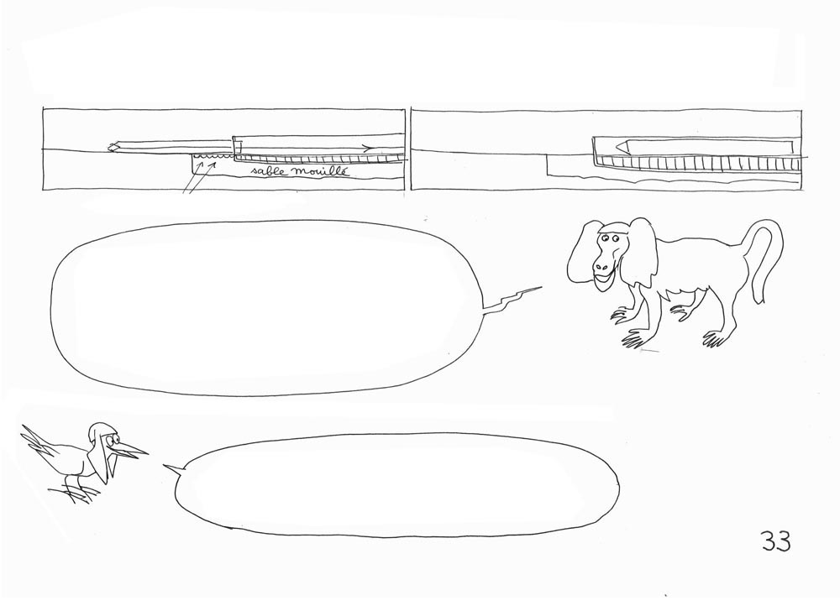
सैंड-लॉक से स्मारक-स्तंभ (ओबिलिस्क) को लुढ़काकर लोड करने में मदद मिली, और फिर उसे गीले मिट्टी के बिस्तर पर बजरे के फर्श तक स्लाइड किया गया.
ताड़ के तने
गीली रेत
अब केवल बजरे के सामने का हिस्सा "सिलना" था और फिर गीली रेत को पानी से बदलना था जिससे बजरा फिर से तैर सके, और फिर चैनल (नाले) में अपने गंतव्य स्थान तक जा सके.
मंज़िल पर पहुंचकर एक और रेत-लॉक का उपयोग किया जाता था और उल्टे क्रम में संचालन करके स्मारक-स्तंभ को अनलोड किया जाता था.

Slide 35
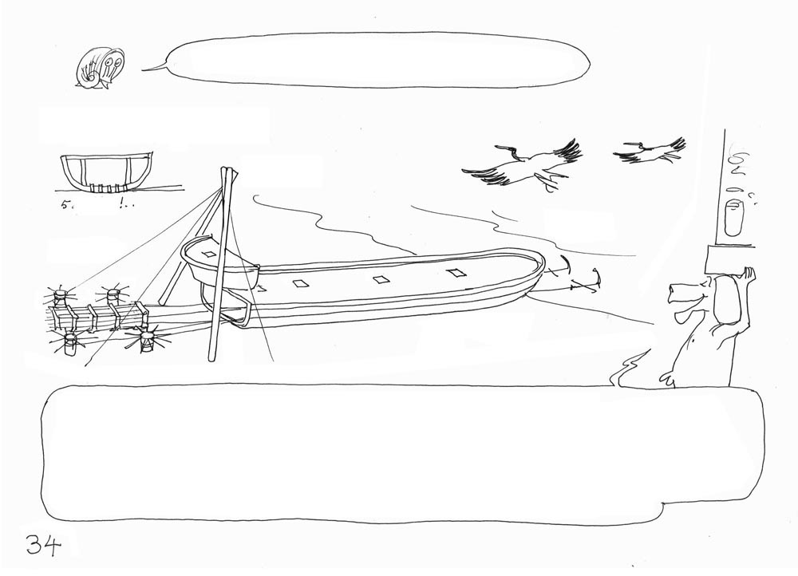
“वो सब एक बड़ी चाल, ताकत और जादू था.” (किपलिंग के शब्द)
1830 : दो हजार साल बाद
गोट
5 पिन!
लंगर
कैप्सटन
"लक्सर"
23-मीटर और 230-टन के स्मारक-स्तंभ के ट्रांसपोर्ट के लिए, जिसे फ्रांस के प्लेस डे ला कॉनकॉर्ड में स्थापित किया गया था, एक विशेष सपाट-तल वाली नाव का इस्तेमाल किया. उसके लिए (पांच-पिनों) से सामने हटने वाला हिस्सा डिज़ाइन किया गया. शुरू में यह स्मारक-स्तंभ एक चौकोन आधार पर सोलह लंगूरों से सजा था, जो अपने पिछले पैरों पर खड़े थे. उनके लिंग से स्पष्ट दिख रहे थे, इसलिए एक अन्य वाहक को, गुलाबी ग्रेनाइट में खोदा गया.

Slide 36
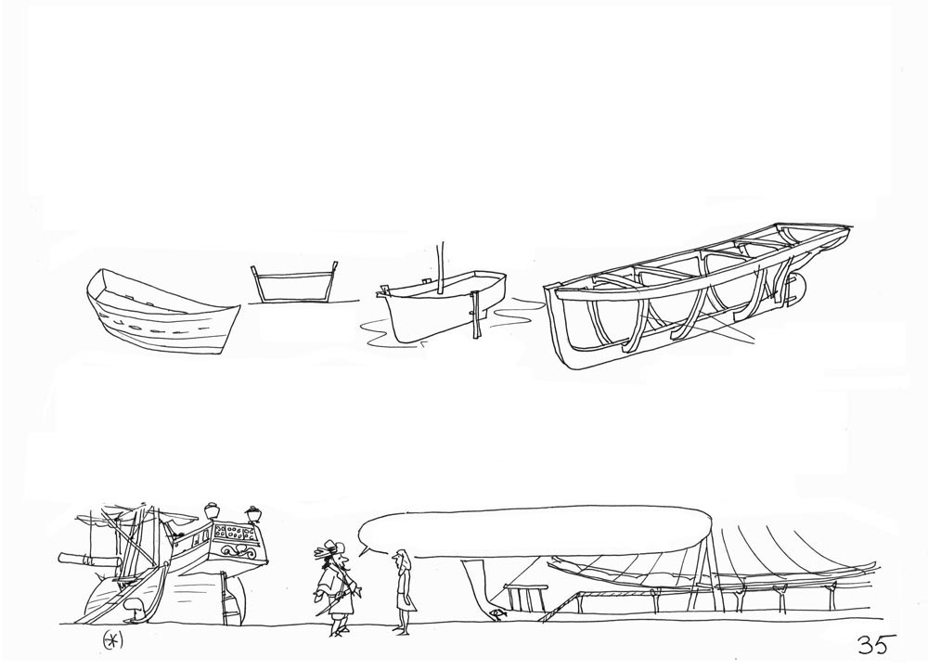
इतिहासकारों ने दर्ज़ किया है कि प्राचीन मिस्र में इस पद्धति से लोडिंग और अनलोडिंग की जाती थी. इसके अलावा सिली हुई पतवारों की इस तकनीक से नील नदी से लाल सागर (रेड-सी) तक पूरी अलग-अलग इकाइयों को ट्रांसपोर्ट करना संभव हुआ, जिन्हें हमने गुफाओं में संग्रहित पाया. 1954 में चेओप्स की पिरामिड के करीब एक गड्ढे में 43-मीटर लंबे एक जहाज के अलग-अलग भाग खोजे गए. त्वरित परिवहन की संभावना में टखनों द्वारा असेंबली शामिल नहीं थी. लकड़ी की अर्थव्यवस्था, उसका हल्कापन और मज़बूती को मद्देनज़र रखते हुए जब जहाजों को ज्वार-भाटे का सामना करना पड़ा - जो उत्तरी समुद्रों में काफी आम थे, तब इस तकनीक को छोड़ना पड़ा.
कम-ज्वार
समतल पेंदा
जोड़
बैसाखी
जिसमें भूनिर्माण (ग्राउंडिंग) की घटना शामिल थी.
इसके अलावा, विभिन्न इलाकों से बड़े लकड़ी के संसाधनों तक पहुंच, माल को लोड करने और उतारने के लिए जुगाड़ से पतवार-असेंबली ख़त्म हुई और हल-कील-हैच असेंबली शुरू हुई.
समुद्र तट? नहीं, यहाँ हमारे पास गोदी थी.

Slide 37
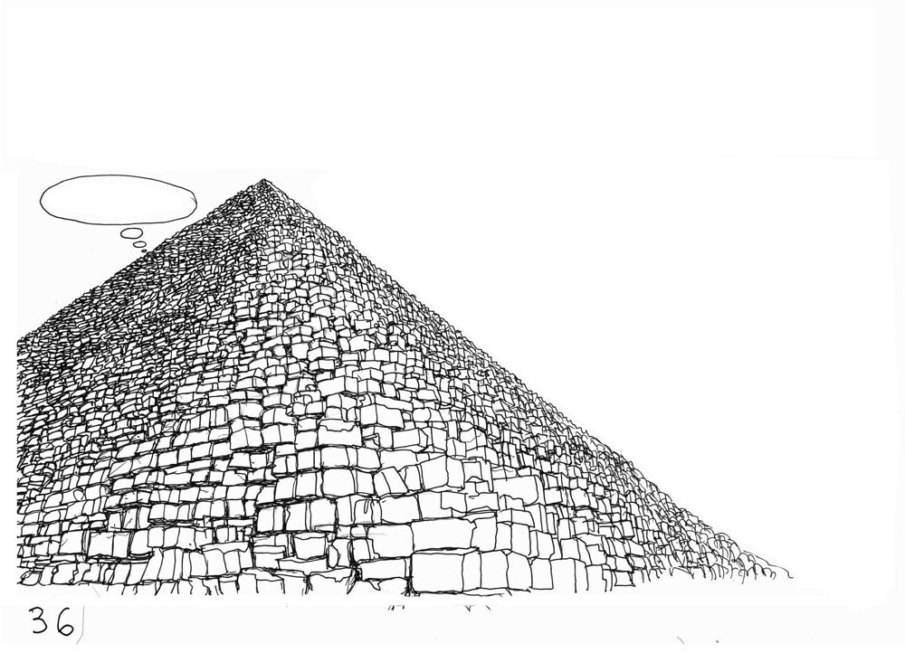
सभी प्रकार के रैम्प (ढाल) और मशीनें
वर्तमान में कुछ जानकारी के बावजूद, ग्रेट पिरामिड का रहस्य अभी भी बरक़रार है. उसकी सबसे विस्तृत उपलब्धियां असल में सबसे पुरानी हैं. वैज्ञानिक अभी भी एक मानक योजना बनाने के लिए संघर्ष कर रहे हैं जो कि "शुरुआत से प्रगति" की कहानी बता सके.
हम चाहें जो कुछ भी करें, ये इमारतें हमारे भविष्य की लड़ाइयों यहां तक कि थर्मो-न्यूक्लियर युद्ध में भी जीवित रहेंगी. आधुनिक काल में हमने कंक्रीट की इमारतें बनाई हैं, जिनके लोहे में कुछ सालों में जंग लग जाएगा और वो कंक्रीट का पूरी तरह विनाश करेगा. पिरामिड को विकट-से-विकट प्राकृतिक आपदाओं का सामना करने के लिए डिज़ाइन किया गया था और इसलिए महान पिरामिड आराम से आने वाले सहस्राब्दियों का भी सामना कर पाएंगी.
बेकार की खलबली

Slide 38
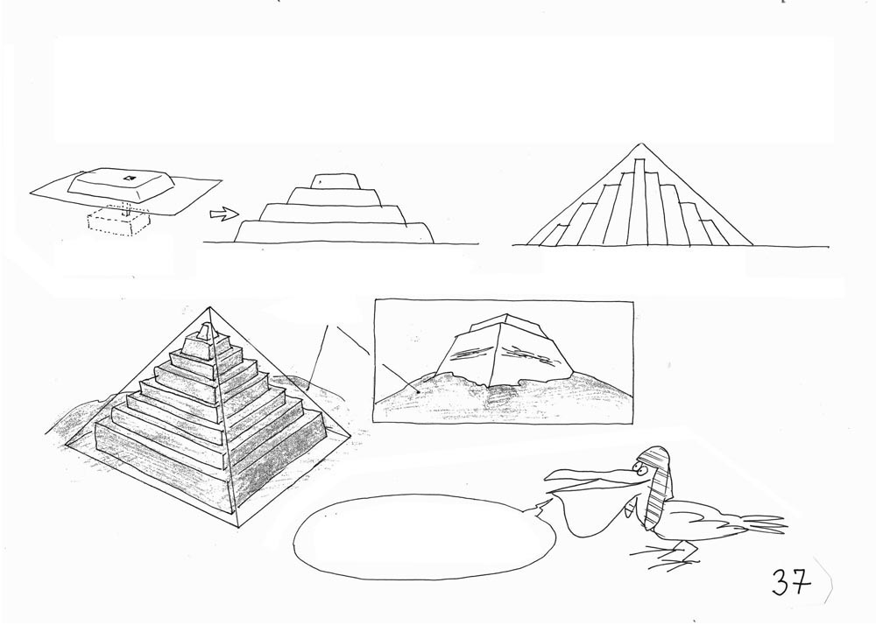
पिरामिड की आंतरिक संरचना के बारे में दो सोच हैं. यदि पिरामिड कब्रों का एक विस्तार है तो वो एक "मस्ताबास" है, फिर हम उन्हें उनके क्रमिक ढेर के रूप में देख सकते हैं. इसके विपरीत, 1930 में, जर्मन, मिस्र वैज्ञानिक बोरचर्ड ने ढलान पर पत्थर की परतों का मुआयना किया, जिन्होंने एक-दूसरे के नीचे से सहारा दिया. लेकिन इसका मतलब होगा कि चेओप्स की पिरामिड में ढाई लाख पत्थर के ब्लॉक लगे होते.
मस्तबा के साथ भूमिगत कब्र
सक्कारा में डोज़र पिरामिड:
शास्त्रीय व्याख्या
बोरचर्ड का मॉडल "एक साथ वृद्धि" के साथ.
मलबा.
माईडूम के पिरामिड के अवशेषों से इस मॉडल की पुष्टि हुई.

Slide 39
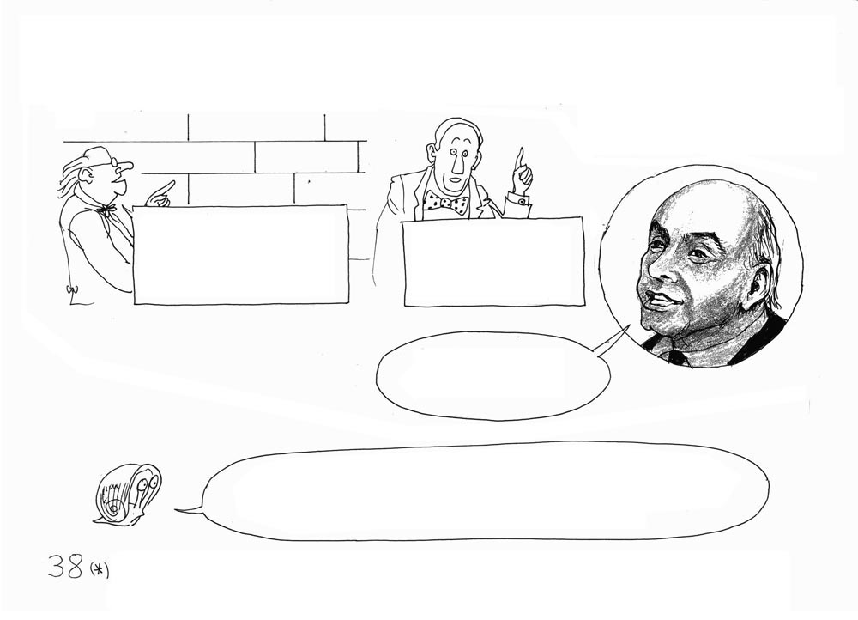
पिरामिडों के निर्माण की तकनीकों के पुनर्निर्माण में कठिनाई को देखते हुए, हमने बाहरी लोगों के सिर्फ उपदेशात्मक सिद्धांत ही सुने हैं.
फ्रांस में, 1975 के बाद से, वास्तुकार जीन पिएरे एडम, पूरे मीडिया पर छाए हुए हैं. वो हर किसी ऐसे सिद्धांत की भर्तस्ना करते हैं जिसे मिस्र के वैज्ञानिकों ने प्रतिपादित नहीं किया है.
कटे हुए पत्थरों की सटीकता और कारीगरी से स्पष्ट लगता है कि उन लोगों ने लेजर का उपयोग किया होगा!
केवल कोई गुरुत्व-विरोधी उपकरण ही इतने भारी-भरकम पत्थरों का भार संभाल पाया होगा.
हमें अर्चेओमनी (ARCHEOMANIE) (*) को समाप्त करना चाहिए.
इस तरह के भड़काऊ भाषण देने से पहले उन्हें एक विश्वसनीय मॉडल रखना चाहिए था. लेकिन उन्होंने वैसा कुछ भी नहीं किया.
पेरिस में प्राचीन वास्तुकला ब्यूरो के निदेशक, 1972-2003 "Archaeology face imposture" पुस्तक के लेखक, एडिशन लाफोंट, 1975

Slide 40
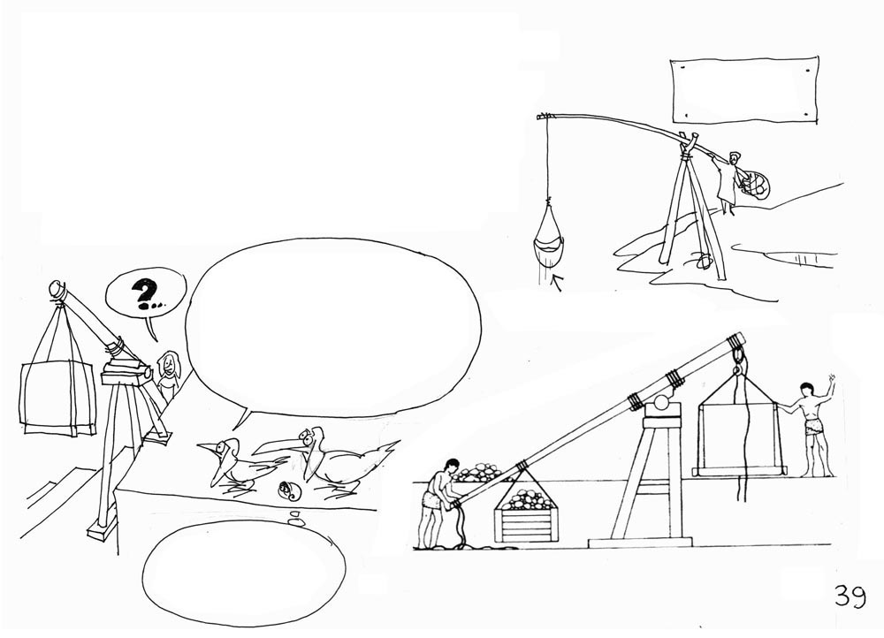
लगता है एडम मशीन-लॉबी के क्लब में शामिल हो गए. पत्थरों को उठाने के लिए उन्होंने "शडूफ" के उपयोग का प्रस्ताव किया. यह ड्राइंग जो उनकी पुस्तक से ली गई है भौतिक रूप से एकदम बेतुकी है. उसमें लीवर आर्म का अनुपात 1.6 है: 2.5-टन के ब्लॉक को उठाने के लिए, जबकि उन्हें 2500 / 1.6 = 1562 किलो के पत्थर के लोड का उपयोग करना चाहिए था, जो स्पष्ट रूप से उन्होंने नहीं किया.
अल्जीरियाई
"शडूफ"
इसके अलावा, एडम की ड्राइंग केवल ऊर्ध्वाधर (ऊपर-नीचे) की गति की अनुमति देती है. इससे यह स्पष्ट नहीं है कि अगले स्तर पर हम भार (पत्थरों) को कैसे उठाएंगे.
दस लीटर पानी
शायद वो लीवर का कोई प्राचीन रूप दर्शाता हो?

Slide 41
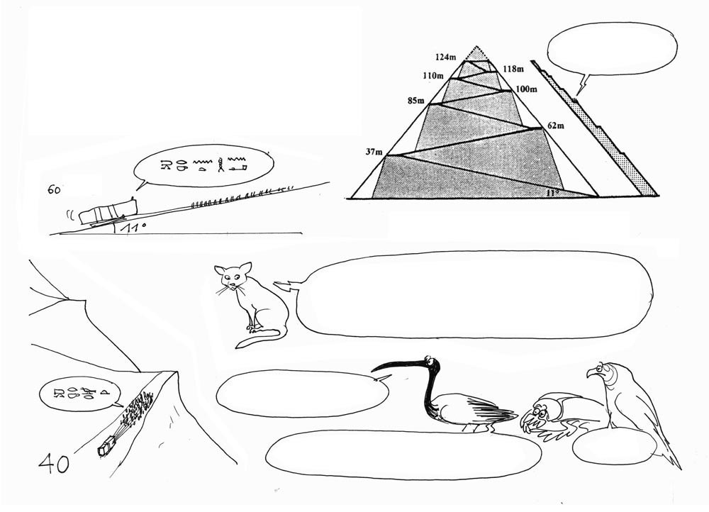
हमेशा कल्पना पर ही भरोसा करते हुए, फिर से एडम ढलान की सिफारिश करते हैं. वो समीप में एक 11° के ढलान की पेशकश करते हैं.
पर वो मुड़ेगा कैसे?
-टन
11° के ढलान पर 60-टन के भार को ले जाने के लिए तीन टन की शक्ति लगेगी, जिसके लिए 150 मज़दूरों की ज़रुरत होगी. मज़दूरों के चलने के लिए, ढलान की चौड़ाई कम-से-कम 15-मीटर होना ज़रूरी है.
फिर हम उनसे कोनों तक कैसे जाएंगे?
हम पिरामिड की दीवार से ढलान को कैसे जोड़ेंगे?
वाह!

Slide 42
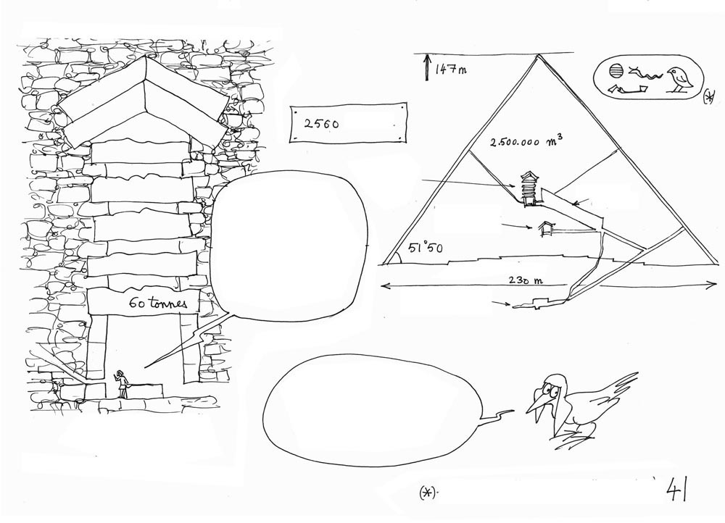
- - -
ई.पू.
राजा
का कमरा
हम चाहें जो भी
अटकलें लगाएं, हमें इस अहम सवाल से जूझना ही पड़ेगा : पत्थर के इन भारी-भरकम ब्लॉक्स को हम 70-मीटर की ऊंचाई तक कैसे उठाएंगे?
ग्रैंड हॉल
रानी
का कमरा
चट्टानी पठार
भूमिगत कमरा
पहला आईडिया होगा मिट्टी और ईंटों से एक रैखिक ढलान बनाना जिसे लकड़ी की शहतीरों (बीम्स) से ताकत मिले.
राजा का कमरा
चेओप्स की पिरामिड
चेओप्स का असली उच्चारण है "कोउफोउ"

Slide 43
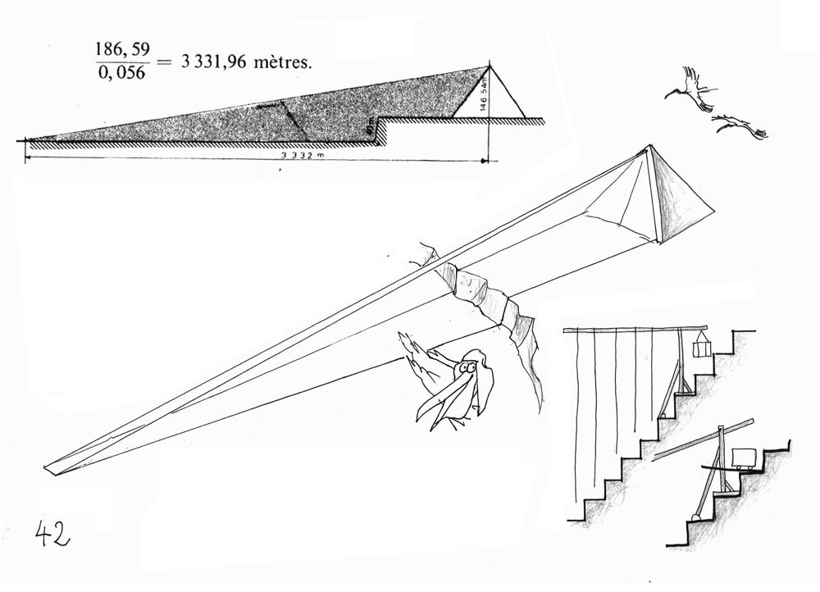
नील नदी के सामने, 40-मीटर ऊंची, चट्टानी पठार पर निर्मित शिला पिरामिड ने निर्माण के लिए रैखिक (लीनियर) ढलान का प्रस्ताव एक लम्बे अर्से से लॉयर ने किया. उस ढलान की लम्बाई तीन किलोमीटर से अधिक थी और उसमें खर्च हुई ईंटों की संख्या शायद पिरामिड से भी कहीं अधिक होगी. और शायद इसी लिए हमें उसका कहीं कोई सबूत नहीं मिला.
मशीन-लॉबी के लोग एक "मल्टी-शडूफ" सिस्टम की भी पेशकश करते हैं जहाँ बीम हमेशा झुकाव (बेन्डिंग) में काम करती है.

Slide 44
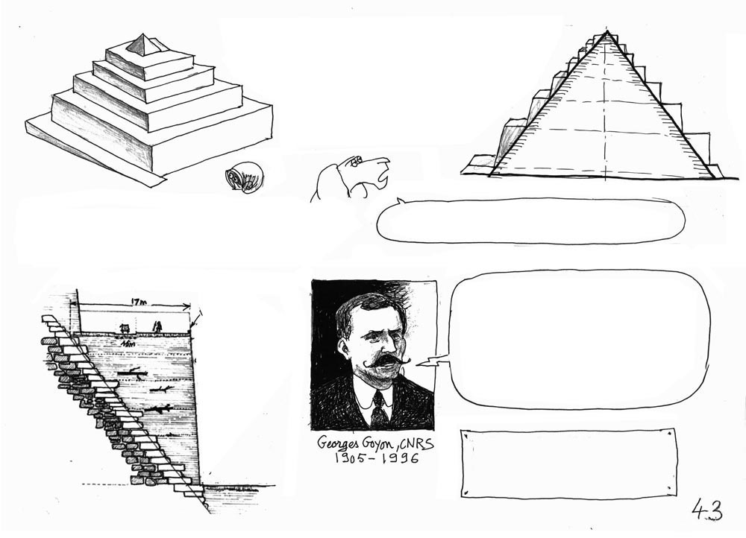
किंग फारुक के सरकारी मिस्र-विशेषज्ञ जॉर्जेस गोयोन ने, मिट्टी की ईंटों के बने एक पेचदार रैम्प (ढलान) का प्रस्ताव रखा, जो पूरी तरह से पिरामिड को ढंकता, जिसकी चौड़ाई (15-मीटर) होती, जिससे 200 मज़दूर उस रैम्प पर पत्थर ढकेल सकते.
लेकिन आवरण पत्थर के ऊपर बनी ऐसी रैम्प (ढलान) की यांत्रिक शक्ति पर्याप्त नहीं होती.
उसका एक और नुकसान होता : हम पिरामिड की सतह के साथ संपर्क खो देते.
पैरापेट
(रेलिंग)
पिरामिड के निर्माण के समय सभी घटकों की सेंटीमीटर-ट्रैकिंग ज़रूरी थी, जिसके लिए साहुल रेखा से उसकी धुरी तक पहुंचना ज़रूरी था.
ताड़ के तनों की क्रॉसबीम
परतदार परतें
80-मीटर
(*) "द सीक्रेट ऑफ द ग्रेट पिरामिड्स", 1997 में पुनःप्रकाशित पुस्तक. पैग्मेलियन संस्करण, फ्रांस.
जॉर्जेस गोयोन
(1905-1996)

Slide 45
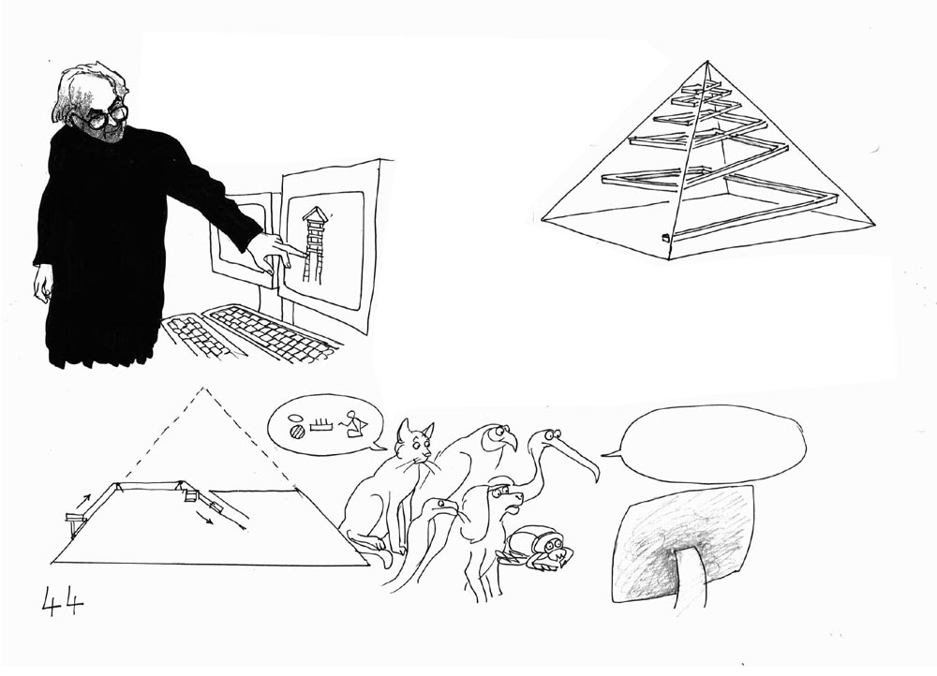
2006 में, वास्तुकार जीन-पियरे हौडिन ने बहुत सारे कंप्यूटर ग्राफिक्स का उपयोग करके एक आंतरिक रैम्प (ढलान) का विचार रखा, जिसे शुरू में इतालवी इंजीनियर एलईओ डोमेडी ने प्रस्तावित किया था.
पियरे क्रोज़ट के विचार को आगे बढ़ाते हुए, बहुत बड़े ब्लॉक्स को ऊपर उठाने के लिए, हौडिन ने ग्रैंड-गैलरी में एक स्लाइडिंग काउंटरवेट का उपयोग किया जो 50° पर झुका था. उसके लिए, ग्रैंड-हॉल में काउंटरवेट का उपयोग करने वाली एक फोर्कलिफ्ट, रस्सियों से उसका संचालन करती थी.
चाहें सही न भी हो, पर विचार अच्छा है.

Slide 46
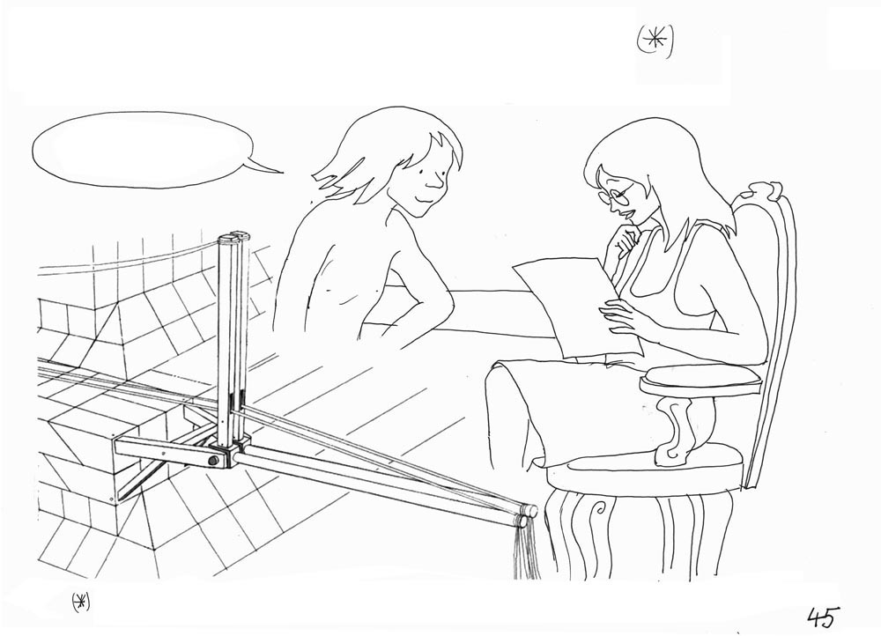
अनसेल्मे की दृष्टि (*)
बिल्कुल वैसी ही!
देखें वीडियो http://www.jp-petit.org /VIDEOS/pyramide_montage.mov

Slide 47
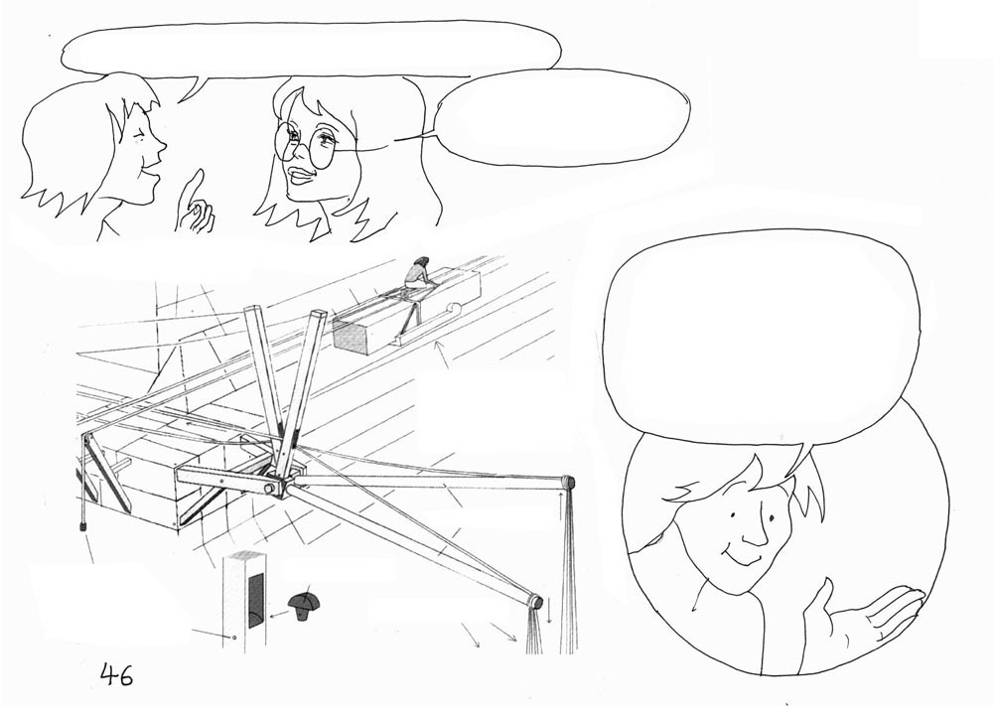
मुझे दो हाथ ऊपर-नीचे होते हुए दिखे.
उन्हें कौन हिला रहा था?
रस्सियां
मैं यह सब देखने के लिए रैम्प (ढलान) पर चढ़ा. तब मेरी मुलाकात एक मुंडे सिर वाले आदमी के साथ हुई. उसने तेंदुए की खाल पहनी थी. बाद में उससे मेरी कुछ अनबन भी हुई.
एक मज़दूर जो खम्बे पर चढ़ा था, बारी-बारी से सेल्फ-लॉकिंग गांठों को, रस्सियों पर खिसका रहा था, जिन्हें दोनों हाथों से बारी-बारी से खींचा जाता था.
कर्षण यंत्र की भुजा
पत्थर जिस पर रस्सी लटकी थी
रस्सियों का काउंटर-वेट
छह-मज़दूरों की दो टीमें
टखने

Slide 48
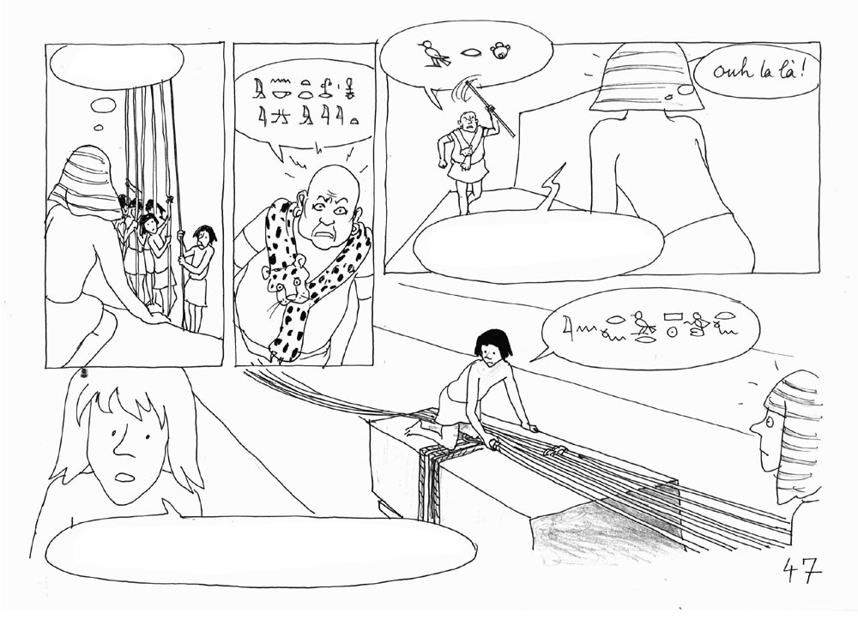
छह आदमी!
ऊ ला ला ….
ठीक है, ठीक है!
शांत हो जाओ!
मैंने वहां चल रहे काम की प्रगति में बाधा डाली.

Slide 49
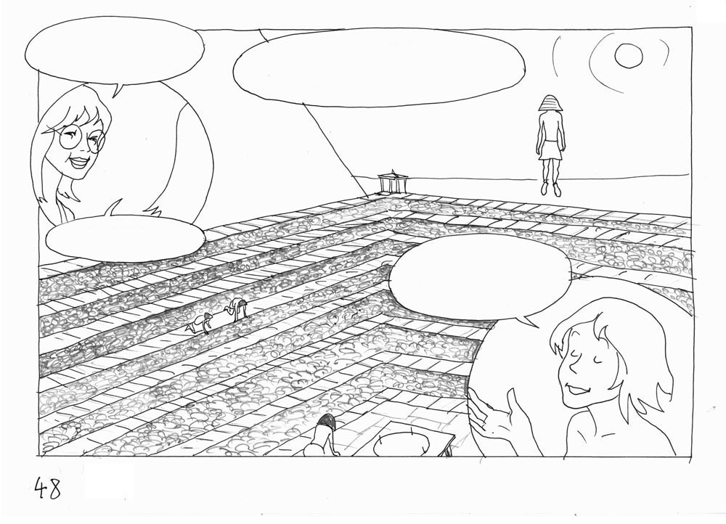
फिर तुमने क्या किया?
मंच पर जितने भी लोग थे,
उन सभी ने पूजा की.
फिर मैं वहां से उड़ गया.
और अपने होटल में वापस लौटा, और वहां मैंने नोट्स लिखे.

Slide 50
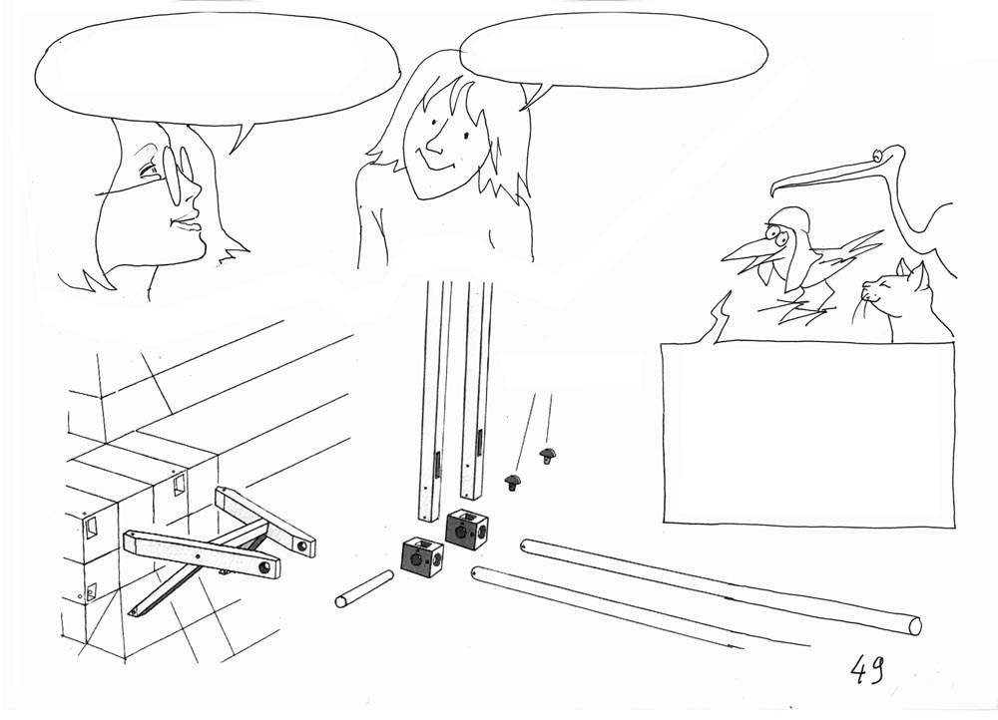
क्या तुम उस मशीन का पूरी तरह से वर्णन कर सकते हो?
उसका पुनर्निर्माण कैसे होगा!
पत्थरों को रस्सियों का सहारा
2006 में पेरिस के पैलैस डे ला डेकोवरटे में, इस मशीन के एक-चौथाई स्केल का मॉडल प्रदर्शित किया. इस मॉडल के कारण ही दस साल के छोटे बच्चे 500-किलो के भारी-भरकम पत्थर को एक ढलान वाली सतह पर खींच पाए.

Slide 51
तुम्हारी मशीन, कर्षण बल को बहुत अधिक बढ़ाती है, लेकिन उसके परिणामस्वरूप, जब सलाखें नीचे जाती हैं तो भार 20-सेंटीमीटर से अधिक आगे नहीं बढ़ता है. हर बार नए तनाव के लिए हर चीज़ को उसकी पूर्वस्थिति में लाना पड़ता है. क्यों ठीक है ना?
यह लीवर का एक आधुनिक उपयोग है.
बिल्कुल सरौते जैसा!
आप यह भूल रही हैं कि यहाँ पर दो मशीनें हैं, जो बारी-बारी से काम कर रही हैं.
गांठों का एक
आधुनिक उपयोग.
एक लड़का, ब्लॉक पर झुका हुआ है और वो दो सेल्फ-लॉकिंग गांठों को चला रहा है.
आप फिर से!
प्रामाणिक

Slide 52
आप चाहें तो झाड़ू के डंडे और एक डोरी से इसे कर सकती हैं. वो बहुत अच्छी तरह से काम करेगा.
पत्थर का ब्लॉक बिना किसी ठहराव के, जल्दी से ऊपर चला गया.
हां, लेकिन जब तुम कोने में होते तब चीजें वहां कैसे पहुँचतीं?
कोई भी दिक्कत नहीं होती.
गोयोन रैम्प (ढलान) मिट्टी की ईंटों का बना था. और यह पत्थर का बना है.

Slide 53
जब पत्थर का ब्लॉक कोण पर पहुंचता है, तो उसे एक समतल पत्थर के मंच पर रखा जाता है. मंच पर गीली मिट्टी लगाकर उसे फिसलने वाला बनाया जाता है. फिर उसे एक सहारे से झुलाया जाता है.
आधारशिला खंड
ऊपर जाने वाला ढाल, मिट्टी की ईंटों और ताड़ के तनों का बना.
ईंटों की लाइन
पत्थर
पत्थर

Slide 54
उसके बाद ब्लॉक फिर दूसरे रैम्प (ढलान) पर अपनी चढ़ाई शुरू करता है.
हेरोडोटस के पाठ का साथ देने के लिए चीज़ें.
काउंटर-वेट

Slide 55
पांचवीं शताब्दी ईसा पूर्व में ग्रीक इतिहासकार हेरोडोटस ने, मिस्र के पुजारियों की पिरामिड के निर्माण संबंधी कहानियों को एकत्र किया. उनके बारे में उन्होंने यह लिखा :
हेरोडोटस का अंग्रेजी में लिखा लेख इंटरनेट पर पाया जा सकता है. उदाहरण के लिए:
"इस पिरामिड को सीढ़ियों के तरीके से बनाया गया था, जिसे कुछ लोग "पंक्तियां“ और अन्य "आधार" बुलाते थे. जब उन्होंने पहली बार उसे बनाया तब उन्होंने पत्थरों को, लकड़ी के छोटे टुकड़ों से बनी मशीनों द्वारा उठाया - उन्हें उठाकर पहले जमीन से पहले चरण की सीढ़ी पर रखा गया, और जब पत्थर वहां पहुँचा तो फिर उसे पहले चरण पर रखी एक अन्य मशीन पर रखा गया, और इस तरह से इस दूसरी मशीन ने उसे तीसरे चरण की सीढ़ी पर रखा. वहां पर जितने चरण और सीढ़ियां थीं वहां उतनी सारी मशीनें भी थीं. यानि हर चरण पर पत्थरों को अगले चरण तक ले जाने के लिए एक मशीन थी, जिनसे यह कठिन काम आसानी से किया जा सका."
(http://www.cheops-pyramide.ch/khufu-pyramid/herodotus.html)

Slide 56
अनसेल्मे की प्रणाली - एक संयोजन मशीन + रैम्प (ढलान) है. इसकी विशेषता यह है कि इसमें रैम्प पत्थर का है. "क्रॉसाई" वो पत्थर हैं जो पिरामिड की सतह से उभरते हैं, जिन्हें आर्किटेक्ट "कॉर्बेक" कहते हैं. इस प्रकार, पूरा लोड क्षैतिज भागों पर टिका होता है.
उसे कोरबेल (Corbel) भी कहते हैं.
"बोमाइड" वो कोण वाले प्लेटफॉर्म हैं जिन पर भारी बोझ डालना संभव है. और जैसा कि हेरोडोटस ने कहा है इन पत्थरों को अगली मशीन आदि का समर्थन मिलता था. अनसेल्मे और सोफी ने गत्ते और गोंद के साथ बहुत काम किया और उससे अनसेल्मे ने जो सपने में देखा था उसकी सत्यता स्थापित हुई. यह आपको पुस्तक के अंत के पूरक में मिलेगा, जिससे आप अपना मॉडल बना पाएंगे. जैसा कि यह पत्थर का बना एक रैम्प है, जो दसों टन का भार झेल सकता है.
यह रैम्प उन टीमों के लिए भी पर्याप्त चौड़ा है, जो "क्रॉस-कार्ट्स“ (जिन्होंने ब्लॉक को पकड़कर रखा है) तक नीचे जाती हैं. इस निर्माण के काम में बहुत मलबा जैसे त्रिकोणीय ब्लॉक पैदा होते हैं. बाकी मलबे का उपयोग अन्य पिरामिड बनाने के लिए या उनके बाहरी रैम्प बनाने के लिए उपयोग किया जा सकता है. इस तरीके से चेओप्स के पिता स्नेफरु ने दहशूर में अपने दो पिरामिड बनवाए. उसी तरह उनके बेटे चेओप्स, उनके पोते केप्रेन और उनके पर-पोते मायकेरिनो ने अपने खुद के पिरामिड निर्माण करवाए.

Slide 57
ग्रैंड गैलरी, अपनी तमाम कमियों के बावजूद बहुत शानदार है.
प्राचीन मिस्र के लोग वाल्ट (गुम्बद) बनाने में दक्ष थे. उन्होंने कई गुम्बद बनाए लेकिन वो ज़्यादा टिके नहीं. ऐसा ही एक गुम्बद थेब्स में रामससेउम का गोदाम है.
भूकम्पों को रोकने का एक अन्य उपाय.
कुछ ऐसा हुआ जिससे यह गुम्बद भूकंप के प्रकोप से बच गया. नहीं तो वो तुरंत गिर जाता.
मैं अक्सर ग्रैंड गैलरी के पत्थरों की चिनाई के बारे में सोचता हूँ. वो इतनी बेहतरीन थी की हम पत्थरों के जोड़ों में एक रेजर ब्लेड तक नहीं घुसा सकते थे.
उसे खत्म करने का यह उम्दा तरीका है
(*) 2004 जीन पियरे पेटिट

Slide 58
2004 में जीन-पियरे पेटिट ने एक सुझाव दिया जिससे मज़दूर अपने ही स्थान पर जोड़ों की मरम्मत करने में सफल हुए. इसके लिए उन्होंने उल्टी सतह को एक तांबे की पट्टी और क्वार्ट्ज धूल (*) से रगड़ा. खड़े जोड़ों के लिए, इस रगड़ने वाले पदार्थ को चिकनी मिट्टी के साथ मिलाकर उन्होंने एक "रगड़ने" वाला अब्रेसिव पेस्ट तैयार किया.
ऑपरेशन ख़त्म होने के बाद, दोनों ब्लॉकों को मज़बूती से जोड़ा गया, संभवतः एक घुमावदार सतह द्वारा जिससे सूक्ष्म-भूकंप की स्थिति में भी उनकी स्थिरता बनी रहती.
गज़ब!
आप इस अवधारणा का परीक्षण बालसा लकड़ी के दो ब्लॉक्स से कर सकते हैं. किसी भी औज़ार का इस्तेमाल करके दो विपरीत चेहरों की समतलता को नष्ट करें. फिर दो रेगमालों की चिकनी सतहों को आपस में चिपकाकर उन्हें ब्लॉक्स के बीच में रखकर उनके दोनों विरोधी चेहरों को रगड़ें.
"कोरीडॉन", दक्षिणी मिस्र के अस्वान इलाके में प्रचुर मात्रा में उपलब्ध.

Slide 59
गाइड कोण
खुरदुरा पक्ष
रेगमाल की दो पट्टियों की चिकनी सतहों को आपस में चिपकाएं.
परिणाम: दो ब्लॉकों की घुमावदार सतहें आमने-सामने, समानांतर, और बारीकी से जुड़ जाएंगी.

Slide 60
दक्षिण अमेरिका में प्राचीन निर्माणों के अध्ययन के बाद जीन-पियरे पेटिट ने (2004) में एक सुझाव दिया कि पत्थरों के दो विपरीत चेहरों को अब्रेसिव पाउडर से भरे एक ऊनी कंबल से रगड़कर उन्हें खुरदुरा बनाया जा सकता था.
इसका परीक्षण होना चाहिए.
तुम्हें अभी क्या-क्या याद आ रहा है?
मैंने वहां ...
बहुत सारी चीजें देखीं थीं...

Slide 61
जब ये दोनों मशीनें बारी-बारी से काम कर रही थीं और लकड़ी की गाड़ी को आगे बढ़ा रही थीं, और गीली मिट्टी के बिस्तर पर फिसल रही थी, तो मैंने देखा कि रैम्प (ढलान) परतों का बना था.
इन रैम्प प्रणालियों में हमें हमेशा एक ही समस्या होती है: उन्हें 52-डिग्री के ढलान पर नींव से कैसे लटकाएं?
वो रैम्प, पत्थर का बना था.
ठीक है, लेकिन उसके निर्माण में सैकड़ों-हज़ारों क्यूबिक मीटर माल लगा होगा. फिर पत्थर की इस मचान को हटाने के बाद में क्या बचेगा?

Slide 62
पठार पर मैंने बहुत से ब्लॉक देखे, जो छांट कर व्यवस्थित तरीके से रखे थे. कुछ, चूने-पत्थर में सावधानी से काटे गए थे. कुछ अन्य, मोटे चूने-पत्थर से बने थे और उनमें केवल दो समानांतर और सपाट क्षैतिज चेहरे थे. काफी मलबा भी था जिसे मज़दूरों ने बोरों में भरा था.
अब हम उनका वास्तुशास्त्र वाला पक्ष देखेंगे. हमें साइट पर ऐसे कई पत्थर मिले जिससे लगता है कि "कोटिंग" वाले पत्थरों को किसी अन्य स्थान से तराशकर इस साइट पर लाया गया होगा.
बेंट पिरामिड की "कोटिंग"
सक़ारा में ऊनास के पिरामिड की "कोटिंग"
चेओप्स का आधार

Slide 63
गीज़ा साइट पर, हम ने बहुतायत में तिकोने आकर के पत्थर पाए.
यह साइट काहिरा शहर के बहुत करीब कभी एक खदान हुआ करती थी. क्योंकि उन पत्थरों से कोई कुछ नहीं कर सकता था इसलिए वे वहीँ पड़े रहे.
उन पत्थरों को "कोटिंग" के लिए उपयोग करना असंभव था.
वो पत्थर शायद रैम्प बनाते समय के अवशेष हो सकते हैं.

Slide 64
आप उस रैम्प मॉडल के बारे में क्या कहेंगे, जिसमें तीन घटक हों : A और B ब्लॉक और एक समानांतर चतुर्भुज P. उन्हें मैंने अपने सपने में देखा.
जब पिरामिड पूरा हो जाए, तो हमें बस A और B दोनों घटकों को निकालकर सिर्फ छायांकित क्षेत्र को काटना होगा. उससे हमें पिरामिड का चेहरा मिलेगा.
लेकिन हम फिर ब्लॉक्स A और B के साथ क्या करेंगे?
इस तरह हम त्रिकोणीय ब्लॉक्स की उपस्थिति को समझ पाएंगे.

Slide 65
हम उन्हें अगली पिरामिड के निर्माण लिए रखेंगे!
टायरसिआस, तुम जो कह रहे हो उससे लगता है कि जैसे पिरामिड किसी "किट" से बनाई गई हों!
इससे हम यह समझ पाएंगे कि कैसे चेओप्स सिर्फ 25 वर्षों में अपनी पिरामिड का निर्माण कर पाया.
पत्थर का ढांचा इतना मजबूत था कि वो सैकड़ों टन का भार संभाल सकता था.
मिट्टी और ईंट का कवर उसे एक बहुत कोमल ढलान देता था. इस प्रणाली में जहां रैम्प के कुछ हिस्से पूर्व-कट हों तब मलबे की मात्रा न्यूनतम होती थी.
पत्थर का 57% भाग जिससे रैम्प बनता था वो "कोटिंग" बन जाता था. अगला 34% हिस्सा दूसरे पिरामिड के काम आता था. उसमें केवल 6% मलबा पैदा होता था.

Slide 66
यह अभी समझना बाकी है कि यह रैम्प (क्रॉसाई), प्लेटफॉर्म्स (बोमाइड) के कोनों पर बंद कैसे होता था.
पत्थर का रैम्प - जीन पियरे पेटिट द्वारा
सोफी और अनसेल्मे ने ब्रिस्टल पेपर का उपयोग करके 5-मिमी x 5-मिमी की चौकोन ग्रिड के एक मॉडल का निर्माण शुरू किया.
हम भी वहीँ से शुरू करेंगे.

Slide 67
एल्गोरिथम
यह निम्नलिखित ज्यामितीय समस्या का समाधान है:
प्रत्यावर्तन (रिकर्शन) द्वारा एक पिरामिड की सम्मति (सिमेटरी) को चौथे आर्डर का कैसे बनाया जाए जिसमें वस्तु ढलान पर पेंचदार (स्पाइरल) तरीके से ऊपर की और बढ़े?
फिर हम इस वस्तु को एक अंतर्निहित पिरामिड संरचना की नींव से चिपका कर रखेंगे, जिससे वो पत्थर की मचान बने और ऊपर की ओर रैम्प पर ब्लॉक्स को पहुंचा सके. एक बार इमारत पूरा होने के बाद "कोटिंग" का काम करेंगे और उससे साथ-साथ न्यूनतम मलबा (*) पैदा होगा.
हैलो
अब हम चौकोन ग्रिड वाले, ब्रिस्टल पेपर के साथ काम शुरू करेंगे.
(*) त्रिकोणीय ब्लॉक, गीज़ा की साइट पर प्रचुर मात्रा में उपलब्ध हैं.

Slide 68
तो आप नए फिरौन चेओप्स हैं. आपके पिताजी स्नेफरो आपके लिए पहले से ही कटे हुए पत्थरों का एक पहाड़ छोड़ गए हैं. उन पत्थरों से उन्होंने खुद दाहशूर की साइट के आगे दक्षिण में रेड पिरामिड और उसके बेंट पिरामिड बनवाए थे. इस किट, जिसे पत्थरों के मचान के रूप में इस्तेमाल किया जा सकता है का उपयोग कर आप केवल बीस वर्षों में एक सुपर-पिरामिड बना पाएंगे. अन्य पत्थरों के लिए भी धन्यवाद, जिन्हें आसानी से गीज़ा की खदान से निकाला जा सकता है उन पत्थरों के चेहरे सपाट होते हैं, क्योंकि वे मोटी चूना-पत्थर की तलछटी परतों से आते हैं, जिन्हें मिट्टी की परतें अलग करती हैं.
क्या आप टाइप A ब्लॉक और टाइप B ब्लॉक बनाएंगे? (*)
हम जानते हैं कि यह थोड़ा कठिन होगा. लेकिन इतनी कम-कीमत में वो बहुत अच्छा सौदा है.
यदि आप बढ़ईगीरी चुनते हैं, तो इन घटकों को 2-सेमी x 2-सेमी सेक्शन की पट्टियों से काटें.

Slide 69
ये लंबाई केवल सांकेतिक है. यहाँ इकाई u है.
4 -इकाइयाँ
1 इकाई = 2-सेमी.
1-इकाई
पिरामिड का चेहरा
मोड़ों को पेन या मार्कर से आगे पीछे रगड़ने से आप ब्रिस्टल पेपर को आसानी से मोड़ पाएंगे.
तत्व
टाइप A के चार तत्वों और B के चार तत्वों से आपको सेट C मिलेगा जो कि कोने का प्लेटफॉर्म होगा जिस पर 20 से 60-टन का लोड (चेओप्स पिरामिड में 52-टन) 90-डिग्री पर कोने होंगे, जो मिट्टी के गीले बिस्तर पर होंगे. इस तकनीक का उल्लेख एक चित्र में है जहां हम 172 मज़दूरों को दजेहुदीहोटेप की प्रतिमा खींचते हुए देखते हैं. (पेज 29 देखें).
यदि आपको इस तकनीक की प्रभावशीलता के बारे में संदेह है, तो अपने बाथरूम के फर्श पर डिश-वॉशिंग तरल छिड़कें. फिर कमरे को पार करने की कोशिश करें! आप ज़रूर फिसलेंगे और चोट खाएंगे!

Slide 70
सेट C
कोने वाले टुकड़े में प्री-कट पत्थरों की चार परतें होती हैं.
नीचे अगली परत - यानि परत D बनाने का तरीका दिया है वो भी मानक A और B ब्लॉक्स से.
सेट C
सेट D
सेट E
सेट F
सेट D
परत D - पिरामिड की साइड होगी
निम्नलिखित सभी में, हम मानेंगे कि ढलान का चेहरा एक है और वे क्षैतिज के साथ 45° का कोण बनाता है. लेकिन पिरामिड के चेहरे अधिक झुके हुए थे. चेओप्स की पिरामिड का ढलान 14/11 है, जो 51 डिग्री 30 मिनट 34 सेकंड का कोण होगा. शुद्धतावादी लोग, क्षैतिज ग्रिड के लिए इकाई मूल्य के स्थान पर 11 / 14u यानी 0.7857u का डेटा दर्ज करते.

Slide 71
सेट E में टाइप A के दो ब्लॉक होंगे, तीन सामानांतर चतुर्भुज (Parallelopipeds) P जिनके पक्ष u × u × 2u होंगे. और इस कटाई के बाद ब्लॉक को अपना सही आकार मिलेगा.

Slide 72
E के इस टुकड़े को काटने के बाद सिर्फ एकमात्र पहचान योग्य स्क्रैप (मलबा) पैदा होगा - तिकोने ब्लॉक्स, जिन्हें कि गीज़ा की साइट पर बहुतायत में पाया जाता है.
पिरामिड का किनारा
अंतिम परत F में टाइप A के 7 ब्लॉक और एक नीचे की कटिंग से मेल खाता हुआ ब्लॉक होगा. यह सभी "कोटिंग" का हिस्सा होंगे. केफ्रिन की पिरामिड के ऊपरी हिस्से के अवशेषों में ऐसे तमाम मिलेजुले ब्लॉक्स मिलते हैं.

Slide 73
यह समझने के लिए कि ये कोण वाले ब्लॉक्स नींव वालों की तुलना में कैसे फिट होते हैं, आपको एक मॉडल ज़रूर बनाना होगा. नींव के लिए उन्हें लकड़ी की पट्टियों से बनाना आसान होगा.
उसे बनाने के लिए आपको निम्न सामान की ज़रुरत पड़ेगी.
आरी
लकड़ी
गोंद
गाइड
(सेमी)
(सेमी)

Slide 74
अब शायद आपके पास इस प्रकार के कई कोणीय सेट्स होंगे. अब हम देखेंगे कि कैसे वे एक आधार से दूसरे आधार तक, एक ढाल वाले रास्ते को बनाने में मदद करते थे - एक पेंचदार (HELICOIDAL) पत्थर का रैम्प. इसके लिए आपको नींव बनाने की आवश्यकता होगी.
निम्नलिखित चित्रों में दो प्रकार की नींव ज्यामिति दिखाई गईं हैं. उनके पक्ष (साइड) समान हैं. पिरामिड केवल उनके शीर्ष भागों के अंतिम हिस्सों की व्यवस्था में ही, एक-दूसरे से अलग होंगी.
पिरॅमिडीओन

Slide 75
यहां कुछ नींवों के मॉडल हैं, जिन्हें 2-सेमी x 4-सेमी कटान के लकड़ी के टुकड़ों, आरी और गोंद से बनाया गया है.
यह लकड़ी से बने कोने के टुकड़े हैं.

Slide 76
इस आकार से हमें समस्या का एक समाधान मिलता है. हम उसकी स्थिति-4 से शुरू करेंगे, जहाँ नींव ढंकी है. हम इसे आधार के साथ स्लाइड करेंगे. अगले कोण पर हम इसे +90° पर घुमाएंगे और एक वर्टिकल मूवमेंट देंगे जिसकी ऊँचाई (स्थिति-5) के बराबर होगी. हम फिर से 6, 7, और 8 पर ऑपरेशन करेंगे. जैसा दिखाया गया है हम उस भाग को फिर 4 के सामने स्थित करेंगे. इस पुनरावर्ती योजना के माध्यम से हमें पत्थर रैम्प बनाने वाला एल्गोरिथ्म मिलेगा. (*)
"रिकर्शन" (पुनरावर्ती) खोज उन्नीसवीं शताब्दी की एक गणितीय अवधारणा है.

Slide 77
कोने का टुकड़ा
इस कटाई से हमें यह समझ आएगा कि कोने के टुकड़े किस प्रकार जुड़े हैं और वो किस तरह से पिरामिड के किनारे बनाते हैं.
रैम्प के मिट्टी और ईंट वाले हिस्से की शुरुआत
पिरामिड के किनारे
मंच
रैम्प के मिट्टी और ईंट वाले हिस्से की शुरुआत
पिरामिड के पक्ष
पिरामिड
के पक्ष
मिट्टी-ईंट का रैम्प जिसे ताड़ के तनों ने मज़बूत बनाया है

Slide 78
टाइप A और B ब्लॉक्स और सामानांतर चतुर्भुज (u, u, 2u) के साथ कोने के ब्लॉक्स 4 से 10 को स्थापित करना काफी आसान है. मॉडल पर जो किया गया है उसे बाएं चित्र में दिखाया गया है. दाईं ओर, हमने मिट्टी और ईंट के ताड़ के तनों से मज़बूत बनाए रैम्प को सफेद रंग से दिखाया है. जो लोग इसके पीछे की परिष्कृत ज्यामिति को समझना चाहते हैं, वो अंत में पूरक परिशिष्ट को देख सकते हैं. मॉडल असेंबली प्रक्रिया के सभी चरणों को चित्रों में दिखाया गया है और जिसमें कोटिंग को दिखाने वाली अंतिम स्ट्रिपिंग का वर्णन भी है.

Slide 79
ठीक है, चलो ज़रा इसे देखते हैं. पिरामिड के निर्माण में लगने वाले सामान के ट्रांसपोर्ट के लिए हम एक संकीर्ण पत्थर की रैम्प बनाएंगे. उस रैम्प पर सामान के साथ-साथ मज़दूर ट्रॉलियों में ढाई टन के ब्लॉक्स ले जा सकते हैं और लौटते वक्त खाली ट्रॉलियों के साथ वापस जा सकते हैं. चढ़ाई के 4/5 भाग पर रैम्प का ढलान 1% से कम होगा, इस तरह से गीली मिट्टी के बिस्तर पर घर्षण दूर करने के लिए रस्सियों से आवश्यक बल लगाया जा सकेगा. इस काम को कम मज़दूर ही कर पाएंगे. कोनों पर, घुमाने का काम "शिफ्टिंग" से चल जाएगा. लगभग तीस लैप्स (सर्किट) लम्बाई के रैम्प के अंतिम चरण में, ढाल कुछ बढ़ेगा. चेओप्स के पिरामिड के सम्पूर्ण रैम्प की लम्बाई 13-किलोमीटर की है.
रैम्प फ्लोर
चार टुकड़े
चेओप्स की पिरामिड अपने रैम्प के साथ
रैम्प ढलान का विकास

Slide 80
"मानक" ब्लॉक की बहुत कम ढलान वाले रैम्प पर ढुलाई.
जब हमें 52, ग्रेनाइट के विशाल पत्थरों की स्थापना करनी होगी, तो हम तकनीक को बदलेंगे. मशीनें (देखें पृष्ठ 45-53). मशीनों का बहुत धन्यवाद. उनसे केवल तीस लोग 400 से 1200 किलो का वैकल्पिक बल लगा पाएंगे.

Slide 81
क्रीप और भूकंप
एक पिरामिड डिजाइनर के समक्ष दो समस्याएं होंगी. पहली मिट्टी-यांत्रिकी की क्रीप (रेंगने) से सम्बंधित होगी, दूसरी भूकंप से.
भारी पत्थरों को उठाने की महत्वपूर्ण समस्या और उन्हें चढ़ाने में अब हमने महारत हासिल कर ली है. लेकिन अब इसके बाद हम और क्या करें, और उसे कैसे करें?
क्या तुमने अपने होटल के कमरे में इसके बारे में सुना?
नहीं, वैसे मैंने उच्चतम डिग्री प्राप्त की है. लेकिन वो बात मुझे समझ में नहीं आई .

Slide 82
चेओप्स की पिरामिड का आयतन 25-लाख क्यूबिक मीटर है. प्रति ब्लॉक एक घन मीटर के औसत के साथ, पिरामिड में 25-लाख ब्लॉक्स होंगे, क्यों है न?
उन्नीसवीं शताब्दी में "टेक्स्ट ऑफ़ द पिरामिड" की खोज ने पिरामिड और उनके कब्रगाह को एक आध्यात्मिक कोण दिया और उन्हें जटिल बनाया. उसके बाद से मिस्र के वैज्ञानिकों ने इन संरचनाओं को समझने के लिए एक सांकेतिक दृष्टिकोण अपनाया. "सीढ़ी जिसने फिरौन को स्वर्ग तक पहुँचने की अनुमति दी" वाले वाक्य ने उन्हें यह सोचने के लिए प्रेरित किया कि उस "सीढ़ियों वाली पिरामिड" का स्रोत क्या होगा?
क्या पिरामिड की वास्तुकला किसी धार्मिक विषय का "कठिन" अनुवाद है?
इसके विपरीत, धार्मिक ग्रंथ, अक्सर तकनीकी आवश्यकताओं के अनुरूप नहीं होते हैं?

Slide 83
फिरौन डोजर का पिरामिड, सक़्क़ारा (2600-ईसा पूर्व)
सीढ़ियों वाली संरचनाएं पिरामिड के नीचे सर्वव्यापी हैं, उदाहरण के लिए मेनक्योर की तीन पिरामिडों में (जो पृष्ठभूमि में दिखाई देती हैं). यह सोचना उचित लगता है कि गीज़ा पिरामिडों के सतही भागों के नीचे वो सीढ़ियां बेहतर हालत में होंगी. मिस्र के लम्बे, प्राचीन और आधुनिक इतिहास में, पत्थर चोरों की व्यवस्थित डकैती ने पिरामिडों को बरबाद किया. इस बिंदु पर कि हम आश्चर्य कर सकते हैं कि फिरौन द्जोज़र की सक़्क़ारा में इमोथेप द्वारा निर्मित सबसे पुरानी पिरामिड कहीं शुरू में एक चिकनी पिरामिड तो नहीं थी, और पत्थरों की चोरी के कारण वो बाद में कहीं सीढ़ियों वाली पिरामिड में तो तब्दील नहीं हो गई, जिसके निचले स्तर पर पुरानी सीढ़ियां होतीं.

Slide 84
मिस्र में अभी तक साठ पिरामिडों को पहचाना गया है, उनमें से अधिकांश की भूमिगत संरचनायें बहुत समृद्ध हो सकती हैं. पत्थरों की लूटपाट के कारण वो देखने में टूटी-फूटी और जीर्ण दिखती हैं. लूटपाट का काम फिरौन के काल से ही चालू है. नीचे, फिरौन उनस (2320-ईसा पूर्व) की पिरामिड का अंदरूनी भाग है (देखें पृष्ठ 15) जिसमें दस्तावेज़ "टेक्स्ट ऑफ़ द पिरामिड" मिला था.
कार्ट्रिज (एक नाम)
नोड (यह एक फिरौन है)
सक्कारा में उनस की पिरामिड के अवशेष मूल ऊंचाई 43-मीटर. वर्तमान में 11-मीटर
गीजा पिरामिड ऐसी लूट से क्यों बची?
केफ्रिन पिरामिड के शीर्ष को छोड़कर बाकी सभी जगहों से चूने-पत्थर की कोटिंग लगभग गायब हो गई है. क्योंकि पठार की खदानों का चूना-पत्थर, रोड़ी से भरा था और बहुत खराब गुणवत्ता (*) का था.
चूना-पत्थर एक तलछटी चट्टान है

Slide 85
"मेहराब का मध्य पत्थर"
तथ्य यह है कि कुछ पिरामिड अपनी आंतरिक संरचना दर्शाती हैं जहाँ हमने "रूसी गुड़िया" "ढलान वाली दीवारों" और कुछ को तराशने के बाद बचे मलबे में देखा. फिर 1900 में कुछ मिस्र के वैज्ञानिकों जैसे जर्मन लुडविग बोरचर्ड ने, अपने विचारों को इस चित्र में पेश किया.
डोजज़र के उत्तराधिकारी का सेकेमेक वाला अधूरा पिरामिड (105-मीटर वर्ग) (*) का कोण क्लीयरेंस. वर्तमान में यह पिरामिड पूरी तरह रेत से ढंकी है.
तराशे हुए पत्थर
मलबे पर नक्काशी
"मेहराब का मध्य पत्थर"
स्थिरता के लिए "केम्बर" के साथ
खदान के मलबा पत्थर
बोरचर्ड के अनुसार साहूरे पिरामिड का कटान गिरावट से पहले 47-मीटर. वर्तमान में 36-मीटर
मंदिरों की नींव के लिए "बजरी" का पुनः उपयोग
जो डोजज़र के समान आकार का है

Slide 86
जैसा कि उनस की पिरामिड में है, वैसा ही सेपुलचरल चैंबर अगर ज़मीनी स्तर पर बाहर हो, तो उसका ज़रूर पता लगाया जाए. उसके लिए डिजाइनरों ने "मेहराब के मध्य पत्थर" का उपयोग कर पत्थरों में जबरदस्त कंप्रेसिव फोर्स को फिर से वितरित करने के प्रयोग किए. भूकंप से बचाव के लिए यह एक बेहद प्रभावी प्रणाली है और इसमें ऊपर स्थित सामिग्री का थोक में वितरण होता है.
लेकिन उच्च स्थान पर रखने की इच्छा के कारण उसे एक स्तंभ पत्थर पर रखा गया.
मेहराब का मध्य पत्थर
बैक्ड डिग्री मॉडल
कई विशेषज्ञ अभी भी मानते हैं कि प्राचीन मिस्र के साम्राज्य (2700-2200 ईसा पूर्व) के पिरामिड डिज़ाइनर "अनुभव करके" और नतीजे देखने के बाद ही आगे बढ़े. टिकाऊ संरचनाओं को बनाने और भूकम्पों के बारे में वे अच्छी तरह से जानते थे कि वे कहाँ जा रहे थे. इसलिए उनके मूल समाधान सभी स्तरों पर काफी परिष्कृत और मौलिक थे.
लेकिन शायद कोई यह नहीं जानता था कि उनकी पिरामिड का अस्तित्व मुख्य रूप से बहुत खराब गुणवत्ता वाले पत्थर पर निर्भर करेगा.

Slide 87
लेकिन बोरचर्ड के विचार ने लम्बे काल को अधिक महत्व नहीं दिया, फिर बिना औचित्य के साथ, और साइट पर किए असंगत अवलोकनों से वो इस नतीजे पर पहुंचे कि सीढ़ियों वाली पिरामिड्स जो मस्ताबास (पिरामिड से पहले) से प्रेरित थीं, उन्हें मस्ताबास का एक ढेर (स्टैक) होना चाहिए.
मस्ताबा
चेओप्स की पिरामिड के लिए 25-लाख ब्लॉक्स?
मैं मलबे (*) का उपयोग करके इसे कम कर सकता हूं.
एक-के-ऊपर-एक रखी सीढ़ियां
मजबूत और तेज़ ढलानों के साथ बनी डोजज़र पिरामिड.
आइए पत्थर के फ्रेम, और खदान के मलबे के पत्थरों को मद्देनज़र रखते हुए बोरचर्ड के विचार का दुबारा मुआयना करें.
मलबा जो पिरामिड की साइट्स पर बिलकुल नहीं दिखाई देता है.

Slide 88
मुझे जो सपने में दिखीं थीं वो बातें उसपर एकदम फिट बैठती हैं (पृष्ठ 48). वो संकेंद्रित (को-सेंट्रिक) वर्ग, गीज़ा की खदान से पत्थरों से बने हैं, जिनकी क्षैतिज सतहें पूरी तरह एक-दूसरे से सटी हैं, जिससे घर्षण के कारण पिरामिड के द्रव्यमान को थोड़ा सरकने (क्रीप) का मौका मिलता है. ढलान प्राप्त करने के लिए, प्रत्येक नई परत पर पत्थरों को धुरी पर थोड़ा सा शिफ्ट करना आवश्यक होगा.
लेकिन आपकी खदान वाले मलबे के पत्थर धंस जाएंगे. वो स्थिर नहीं रहेंगे.
पर यदि हम आंशिक रूप से उस अंतराल को भरेंगे तो फिर हम अलग-अलग आकार-प्रकार के पत्थरों से उसे पुख्ता और न-दबने वाला बना पाएंगे.

Slide 89
यह मुझे एक बात सोचने पर मज़बूर करती है. शास्त्रीय रूप से यह माना जाता है कि बेंट पिरामिड के शुरू में पचास-डिग्री से अधिक ढलान की योजना बनाई गई थी. लेकिन यह संरचना अस्थिर साबित हुई होगी.
आर्किटेक्ट-पुजारियों ने तब ढलान को कम करके उसे 43° किया होगा. शायद इसलिए उसकी ज्यामितीय आकृति कुछ अजीब और बेडौल है.
क्रैक!
लेकिन एक अन्य कल्पना के अनुसार पिरामिड, एक बार पूरी होने के बाद शायद लूटी गई होंगी जिसने उनकी पहली नींव को प्रभावित किया होगा.
और शायद उनका वर्तमान स्वरूप, स्पष्ट तिरछी नींव पर पत्थरों को लगाते समय पुनर्निर्माण के कारण हो.
अगर इस तरह से उसे उधेड़ा नहीं जाता और बाद में उसका पुनर्निर्माण न होता तो वो लाल पिरामिड (पृष्ठभूमि में) की एक प्रतिलिपि होती.

Slide 90
जो संभव होगा वो हम अभी करेंगे. और जो असंभव होगा, उसमें बेशक देरी करेंगे.
बड़े पत्थर और शिलाएं उठाना ही सब कुछ नहीं है. तुम उनका लोड कैसे संभालोगे, मेरे प्रिय वैज्ञानिक शोधकर्ता?
मैं उन्हें उठाने के लिए कर्षण मशीन का उपयोग करूंगा, और साथ मैं पच्चर (शिम) का भी उपयोग करूंगा.

Slide 91
शायद आप यह मान रहे हैं कि प्राचीन साम्राज्य के उस काल में लोह-दंड (क्रो-बार) और कीलें खींचने वाले औज़ार मौजूद थे.
मुझे उसे इस तरह से देखना अच्छा लगेगा.
मुझे लगता है कि हमें इसे एंटोनी को दिखाना चाहिए.
बहुत समय पहले उसने हमें लक्सर में आमंत्रित किया था. ठीक है, अब हम अपना सामान बांधकर वहां जाएंगे.

Slide 92
भूमध्य सागर
फेलुका अधिक रोमांटिक जगह है.
आपने कहा कि एंटोनी का वहां एक शानदार घर है.
अलेक्जेंड्रिया
एल अलामीन
सिनाई
गीज़ा
सक्कारा
अबिदोस
रेड-सी
किंग्स वैली
कर्णक
लक्सर
आस्वन
फिलै
प्रेमियों का स्वागत है.
हेलो
एंटोनी!
हम लोग गाँव पहुंचे.

Slide 93
अनसेल्मे ने जिस चीज़ का वर्णन किया है जिसमें रस्सियां घिसती नहीं हैं वैसी मशीन वाकई में मौजूद है. वो बसाल्ट पत्थर की बनी है और उसकी खोज 1932 में गीजा में मिस्र के वैज्ञानिक सेलिम हसन ने की. उन्हें वो मशीन महारानी खेंटकौएस के पिरामिड के खंडहर के पास मिली.
मैंने आपके द्वारा भेजे नोट्स देखे.
हमने जांच की है. पिरामिडों में अगर कमरे भूमिगत हों तो ठीक है, नहीं तो वे हमेशा धुरी से दूर ही होंगे.
पत्थर का रैम्प तो बुरा नहीं है. और आपने केंद्रीय स्तंभ का विचार भी उठाया है. लेकिन आप चेओप्स की पिरामिड में अंदर के कमरे किस प्रकार बनाएंगे?
केंद्र
अधूरा
भूमिगत
पिरामिड का अक्ष
राजा का
कमरा
रानी का
कमरा
चेओप्स

Slide 94
त्रिकोणीय ब्लॉक? मैं उन्हें जमीन पर, लुटेरों द्वारा काटे गए अवशेषों के रूप में देखता हूं. लेकिन यह केवल एक राय है. हम शीर्ष की सुंदरता बहाल करने को नुक्सान भी मान सकते हैं. पत्थरों की गुणवत्ता में गिरावट के कारण शायद कुछ ब्लॉक्स को निकालकर बदला गया हो. ब्लॉक्स उतने स्थिर और सुसंगत नहीं होते जितना हम सोचते हैं. ब्लॉक पहले से ही खुदे हुए होंगे, लेकिन तराशने से उनके निशान गायब हो गए होंगे.
जहाँ तक मिट्टी की ईंटों की अनुपस्थिति की बात है हमें जानते हैं कि पत्थरों के मलबे के विपरीत, मिट्टी को बार-बार दुबारा उपयोग में लाया जा सकता है. इसका अनुभव मैंने कर्णक में किया.
और क्योंकि आप पत्थरों के विशेषज्ञ हैं इसीलिए तो हम आपसे मिलने आए हैं.

Slide 95
एंटोनी हमें कल अपनी साइट पर ले जाएगा. वो वहां हमें कुछ अच्छी चीज़ें दिखाना चाहता है.
जोड़ों को काटने का (पृष्ठ 57) विचार काफी पुराना है, जिसका उल्लेख उन्नीसवीं शताब्दी में चॉसी और पेट्री ने किया है. अपनी जानकारी बढ़ाने के लिए मैं बलुआ पत्थर के ब्लॉक के साथ उसी प्रयोग को करना चाहता हूँ.
सैंडस्टोन एक चट्टान होती है जिसमें 80% सिलिका के कण और साथ में चूने-पत्थर का सीमेंट होता है. इसलिए उसमें खुद अपना अपघर्षक (अब्रेसिव) मौजूद होता है.
जमाल - मज़दूर का नाम

Slide 96
प्राचीन साम्राज्य के पत्थरों की चुनाई में हम देखते हैं कि वे इतनी मजबूती से जुड़े होते थे कि हम जोड़ों में रेजर ब्लेड तक नहीं घुसा सकते थे. इसके अलावा, ये जोड़ वक्र (सिनुअस) थे. उन्नीसवीं शताब्दी के बाद से, मिस्र के वैज्ञानिकों ने सुझाव दिया कि इन जोड़ों पर "काम" किया गया होगा. एंटोनी ने अपना ध्यान सैंडस्टोन की बनी, टॉलेमिक काल की अपेक्षाकृत नई इमारतों (*) पर केंद्रित किया. परीक्षण के दौरान वहां उपकरणों के निशान (आरी के जोड़) दिखाई दिए. सामने मुंह वाले पत्थरों को उनकी संपूर्ण संपर्क सतह तक नहीं तराशा गया था. केवल उनकी परिधि पर, 3 से 5-सेमी गहराई तक काम किया गया था. शेष सतह "परिष्कृत" थी. हमने दोनों विपरीत चेहरों पर 3 या 4-मिमी की खोखली रचनाएं बनायीं.
उसके बाद जोड़ को काटने का काम शुरू हुआ. बलुआ पत्थर में, सिलिका के कण अलग हो जाते हैं और वो घिसने वाले अब्रेसिव का काम करते हैं. औज़ार 4-सेमी प्रति मिनट की दर से प्रगति करता है. हम उसमें लगातार तांबे की पच्चर (शिम्स) लगाते जाते हैं. जब लूप बन जाता है, तो शिम्स को हटा दिया जाता है और तब आदर्श जोड़ बनता है. फिर इस उद्देश्य के लिए बनाए गए एक चैनल में से हम प्लास्टर डालते हैं. उससे दो ब्लाकों के बीच का संपर्क पूरी सतह पर अंतरंग और पुख्ता बन जाता है.
योजनाबद्ध
रूप से
नरम लोहा
सेक्शन
औज़ार : एक "गुट्ठल चाकू" के रूप में
तांबे की पच्चर
औज़ारों की प्रगति
प्लास्टर
चैनल
कुछ मिलीमीटर
कुछ मिलीमीटर का वक्र ब्लॉकों को एक-दूसरे से पक्का जोड़ने के लिए पर्याप्त होता है.
300-ईसा पूर्व से 30-ईसा पूर्व तक.

Slide 97
हमें लकड़ी काटने की आरियां मिलीं पर पत्थर काटने वाली कोई आरी नहीं मिली.
लगता है आपने नरम लोहा इस्तेमाल किया है.
उस काल में जो किया गया था हमने उसी का पुनर्निर्माण करने की सोची.
हमारे पास नरम तांबे के बने केवल आधा दर्जन नमूने ही हैं, जो कब्रों के बाहर पाए गए थे.
उस समय तांबा नरम था क्योंकि वो शुद्ध था. शुद्ध धातुओं में, मिश्र-धातुओं की तुलना में हमेशा कम यांत्रिक गुण होते हैं. मिस्रवासियों के पास आर्सेनिक युक्त तांबा था, जो यांत्रिक गुणों में कांस्य जैसा था.
इस तांबे से बनी आरी का उपयोग चूना-पत्थर सहित अन्य मुलायम पत्थरों को काटने के लिए किया जाता था.

Slide 98
ग्रेनाइट जैसे कठोर पत्थरों के लिए, हमारे पास बिना दांतों वाली आरी है, जो तांबे के साथ एक घिसने वाला (अब्रेसिव) पाउडर प्रयोग करती है.
हम जानते हैं कि मिस्रवासी तांबे के पाइप और अब्रेसिव पाउडर के साथ छेद बनाते थे.
यह ट्यूब भी एक तरह की आरी ही है.
मैं तुम्हें एक छोटी सी "ट्रिक“ (चाल) दिखाता हूँ. तुम जानते हो कि कर्णक में हमने अपना काफी समय, बहुत सारे सामान के साथ ऊपर चढ़ने में लगाया था. आप उन ब्लॉक्स को देखें जिनसे 1450-ईसा पूर्व में, फिरौन टटमोसिस तृतीय के चैपल की छत बनी थी. उनमें से प्रत्येक का वजन बहत्तर टन था. खैर, हम उन्हें उठाएंगे.
एक क्रेन से?

Slide 99
कर्णक में हमारी क्रेन की अधिकतम क्षमता 23-टन की थी. लेकिन मुझे चुनौतियां पसंद थीं. मैं जानना चाहता था कि क्या मैं इसे सरल हाइड्रोलिक जैक, लकड़ी की बल्लियों और पत्थरों के साथ उठा सकता था.
हमने बारी-बारी से ऊपर उठाने के लिए हाइड्रोलिक जैक, लकड़ी के ब्लॉक का उपयोग किया जो एक पत्थर की दीवार पर फिट था. जब ब्लॉक 4.25-मीटर पर था, तो हमने उसे खींचा और अंत में हमने सभी अतिरिक्त चिनाई को हटा दिया.
बढ़िया, लेकिन फिरौन टटमोसिस तृतीय ने यह सब कुछ हाइड्रोलिक जैक के बिना ही किया होगा!
हम्म ... मिट्टी-ईंट का रैम्प, रस्सियों और लोगों के साथ!

Slide 100
यूनानियों और रोमनवासियों के पास सभी प्रकार की मशीनें थीं. हम आर्किमिडीज को मफल (एक प्रकार की भट्टी) के आविष्कार का श्रेय देते हैं. पर प्राचीन मिस्र की मशीनों के बारे में हमें क्या पता है? उनके द्वारा इस्तेमाल औज़ारों के चंद दुर्लभ नमूने ही मिले हैं जिन्हें वे पत्थर तराशने के लिए इस्तेमाल करते थे.
अंत में, भारी लोड उठाने के केवल दो ही साधन थे : लगातार ताकत का इस्तेमाल करके, या फिर क्रमिक काम करके जैसा कि एंटोनी ने किया. कीलें बनाने के लिए ठोस धातु के अभाव में, सेल्फ-लॉकिंग रस्सियों की प्रणाली ही अनिवार्य थी.
इन गांठों को खींचने से हम उन्हें अपनी ओर नहीं ला पाएंगे क्योंकि रस्सी उससे पहले ही टूट जाएगी.
पर्वतारोही उनका ही उपयोग करते हैं.

Slide 101
आपका मॉडल बहुत अच्छा है. वो एक अच्छी पहेली जैसा है. लेकिन उसमें कुछ गायब है. पिरामिड पत्थर हमेशा नियमित नहीं होते हैं. क्रमिक नींवों की ऊंचाइयां अलग-अलग होती हैं.
वे एक से तीन के फैक्टर तक भिन्न होती हैं! वो पत्थरों की तह की मोटाई पर निर्भर करेगी जिसमें से वे निकाले जाते हैं. ब्लॉक को आप किस स्थान पर रखेंगे उसके लिए एक सटीक ट्रैकिंग सिस्टम की ज़रुरत होगी.

Slide 102
खैर, आप दोनों का वापस स्वागत है!
बकवास
बंद करो! बताओ तुम क्या चाहती हो?
एंटोनी ने ब्लॉक्स को पहचानने की समस्या के बारे में जो कुछ कहा है उसके बारे में मैंने भी सोचा है. क्या वो उसके पिछले जीवन की कहानी थी ...?
अच्छा है कि आप काहिरा वापस आए, क्योंकि आपने जब काहिरा छोड़ा था तो आप यहाँ पर कुछ भूल गए थे.
मैं जो कह रही थी, वो मिस्र की संस्कृति के बारे में था ...

Slide 103
वो क्या चीज़ थी जिसे हम यहाँ भूल गए थे?
अच्छा वो ... जो मुझे उस बूढ़े आदमी ने दी थी.
क्या आप आ रही हैं?
गुबरैला
(बीटल).
हाँ, मैं आ रही हूँ.

Slide 104
मुझे सोने दो!
नींद ... इसका क्या मतलब?
(*) चित्रलिपि का अनुवाद : “वो हर इंसान जिसने मेरे लिए यह कब्र बनाई है, उसे कभी भी पश्चाताप नहीं करना पड़ेगा - चाहें वो मूर्तिकार हो या वाहक, मैं उसे इनाम दूंगा.”

Slide 105
ब्लॉक्स की पहचान? वो वहाँ पर है.
यहाँ. और आप सतह पर खड़े आदमी को प्लंब लाइन (साहुल) की सटीक स्थिति का संकेत दें.
अब हम इस उपकरण द्वारा घूमने वाली मेज़ के उत्तर में एक किलोमीटर की दूरी पर स्थित एक मार्कर पर निशाना साधेंगे.
थोड़ा पश्चिम की ओर जाएँ. यह स्थान ठीक है.
इसके साथ, हमारे पास पिरामिड का अक्ष भी है, जिसमें एक पथरीले पठार पर बिंदु का व्यवस्थित चिह्न है.
इस तरह के ट्रैकिंग सिस्टम का उपयोग (साहुल + दृष्टिकोण) मिस्र विशेषज्ञ - जार्ज गोयोन द्वारा किया गया था.

Slide 106
उसके साथ हम भारी तारों का उपयोग भी करते हैं जो घूमने वाली मेज़ का एक हिस्सा हैं और वो इस तरह लगे होते हैं कि अगर उन्हें जोड़ी में लिया जाए तो वे बड़ी शुद्धता और बारीकी से चारों दिशाओं N-S-E-W की ओर इंगित करते हैं.
घूमने वाली मेज़ की सीध
लेकिन ये संकेत दिशाएँ, पिरामिड की अक्ष से नहीं गुजरती हैं?
क्रमिक कोने वाले टुकड़े
यहां तक कि अगर नींव भी कुछ अनियमितता दिखाए और अगर कोण वाले ब्लॉक्स को नियमित रूप से सजाया जाए तब ट्रैकिंग संभव होगी. फिर हम ब्लॉक्स के कोनों की स्थिति को बड़े सटीक रूप में जान पाएंगे.

Slide 107
यदि हमें प्लेटफ़ॉर्म के कोने की सटीक स्थिति पता हो, तो हम उसका उपयोग किनारों की स्थिति जानने के लिए कर सकते हैं.
इसका यह फायदा होगा कि जैसे-जैसे निर्माण कार्य आगे बढ़ेगा, हम जमीन के सापेक्ष इन किनारों की स्थिति को सेंटीमीटर की शुद्धता से पता लगा पाएंगे, और यह एक-दूसरे के सापेक्ष नहीं, अन्यथा त्रुटियां जुड़कर जमा होती जाएंगी.
दृष्टि रेखा, क्रमिक प्लेटफॉर्म्स के कोनों से गुजरती है.
इससे हमें एक दिशा मिलती है, लेकिन हमें कुछ और भी चाहिए.

Slide 108
इंगित करने और घूमने वाली पॉइंटिंग-टेबल के साथ आप बड़ी सटीकता के साथ ब्लॉक्स के कोनों के कोण के बीच किसी भी बिंदु की स्थिति का पता लगा सकते हैं बशर्ते वो सीध में हो और बराबर की दूरी पर हो. कोने के ब्लॉक के ऊपरी चेहरों के विकर्ण इन चेहरों के किनारों के प्रक्षेपण (प्रोजेक्शन) के समानांतर होते हैं और समानांतर कोने वाले ब्लॉक के प्रमुख विकर्ण पिरामिड के किनारों के समानांतर होते हैं.
कोने के ब्लॉक के बड़े विकर्ण, पिरामिड के किनारे के समानांतर होते हैं.
स्लाइड पट्टी
पिरामिड की धुरी पर स्थित पॉइंटिंग-टेबल.
कोने के ब्लॉक के कोण पिरामिड के किनारे के समानांतर एक दृष्टि रेखा पर स्थित हैं.
कोने के ब्लॉक के चेहरे का विकर्ण
पॉइंटिंग-टेबल
दूसरा
"शिम”
पिरामिड
का किनारा
किनारों के दिखने वाले, कोने के ब्लॉक्स पहचानने योग्य स्थानों को भेदते हैं.
जमीन की ओर इशारा

Slide 109
यदि तुम जीना चाहते हो, तो तुम्हें मरना ही होगा.
अनसेल्मे, अब आगे क्या होगा? पहले तुम अकेले बात करो और फिर तुम चिल्लाओ "चौबीस लंगूर कितने के?".
हम चौबीस लंगूरों के साथ लौटेंगे.
ही-ही!
मैं तुम्हें सब कुछ बता दूँगा.

Slide 110
तुम कहते हो कि छत एक उल्टे "V" के आकार की थी , जिसमें सेटबैक थे. इसे "कॉर्बेल-आर्च" कहा जाता है, जिसमें पत्थरों के एक बड़े भार को उठाने की क्षमता होती है.
तुम जो कह रहे हो वो शायद दहशूर की रेड-पिरामिड में, या फिर मीदुम में हो सकता है.
तुम कह रहे हो कि किसी ने तुम्हें एक पत्थर की कब्र (सरोफ़ेगस) में डाल दिया ताकि तुम वहाँ चौबीस लंगूरों के साथ रह सको ....
पिरामिडों में पत्थरों की कब्रों की उपस्थिति के बावजूद, उनके कब्र होने के बारे में कुछ संदेह है क्योंकि हमने वहां कभी मृत मानव अवशेष नहीं देखे. अनसेल्मे के सपने का मतलब यह हो सकता है कि वो स्थान "दीक्षा" (Initiation) के स्थान हों.

Slide 111
तुम्हें पता है, सोफी, मैं दो चीजों के बारे में सोचता हूं: पहले, अगर पिरामिड में एक अक्षीय कुआं होगा, तो यह समझा जा सकता है कि जब भूमिगत कमरे नहीं होते थे, वे सभी अक्ष के बाहर होते थे.
मैकेरिनोस
खाफरे
बेंट
चेओप्स
दूसरे सभी "नीचे जाने के रास्ते" और "वेंटिलेशन-ट्यूब" (हवा के पाइप) लगभग एक ही दिशा और एक ही कोण पर उन्मुख होते थे जिससे दर्पणों से उन्हें रोशन करने में सुविधा हो.

Slide 112
हम दीवार के कोने में मज़बूती बढ़ाने के लिए लगाए पत्थरों को पार करते हैं.
कुएं की ताकत सुनिश्चित करने और उसे बंद होने से बचाने के लिए पत्थरों को इस प्रकार व्यवस्थित किया जा सकता है. क्योंकि भूकंप की स्थिति में कुआँ अनुपयोगी बन जाता जो एकदम विनाशकारी होता :
तो चेओप्स की पिरामिड (*) के शीर्ष पर पत्थरों को इस व्यवस्था में कैसे लगाया गया?
ड्रोन से लिए गए चित्रों और वीडियो का स्वागत होगा.

Slide 113
शांति का कोई
रास्ता नहीं है.
ब्लॉक्स पर सेंटीमीटर अंकन को लेकर एंटोनी की जो आलोचना थी यह उसका जवाब देता है. उसके लिए नीचे तक पहुंचना आवश्यकता होगा - खासकर जो प्लंब-लाइन (साहुल) पकड़े हो, नहीं तो वो जल्द ही ऑक्सीजन की कमी महसूस करेगा.
बड़ी अजीब बात है कि चेओप्स और खफरे के पिरामिडों में टीले से कुछ मीटर की ऊंचाई पर एक सीलबंद दरवाज़े जैसा कुछ दिखता है.
समाप्त

Slide 114
चलो, हम फिर से चलते हैं!
तुम क्या कह रहे हो वो मुझे बिल्कुल समझ में नहीं आ रहा है.
आगे जारी रहेगा...

Slide 115
अंतिम टिप्पणी
भूकंप का सामना कर सकें उसके लिए मंदिर एक नालीदार चादर जैसे दीवार से घिरे होते थे.
फ्रेंक मोननिअर (*): मंदिरों और पिरामिडों के निर्माण में विशाल शैल खंडों का उपयोग क्यों किया गया? जिससे नक्काशी के दौरान मलबे की मात्रा को कम किया जा सके.

Slide 116
चले जाओ! चले जाओ!
खींचों, कॉमरेड!
सावधान रहो!
धरती कांपने लगी
जल्दी करो, इसे ख़त्म करो!
क्यूबिट, 7 हथेलियों जितना लम्बा
जल्दी करो!
यह झूठ नहीं है, यह एकदम सही है.
खींचो, कॉमरेड!
मैं कर रहा हूँ!
ज़ोर से खीचो!
इस साइट को देखो, वो बुरी नहीं है.
ध्यान दो!
मुझे समझाओ!
मैं गिनना नहीं चाहता हूँ.
तुम वापस कैसे आए?
ढीठ!
क्या मैं यहाँ पर आज का दिन बिताऊंगा?
मिस्र विशेषज्ञ थिएरी बर्जरोट और उनकी बेटी का हार्दिक धन्यवाद.

